Slide 1


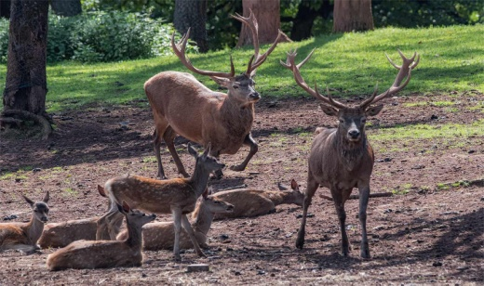

Bébert
78
se rend au parc animalier
de Silz Allemagne
La photographie est une brève complicité entre la prévoyance et le hasard

Slide 2




Bienvenue au parc naturel et animalier de Silz !
dans le palatinat.
Le parc animalier Südliche Weinstraße est situé dans le Wasgau, une région
à la frontière franco-allemande, environ 22 km de Wissembourg qui forme la partie sud de
la forêt palatine et la partie nord des Vosges, près du village de Silz dans le sud de l'état
de Rhénanie- Palatinat.
C’est avec grand plaisir que nous vous accueillons dans notre magnifique parc naturel,
un espace de 100 hectares.
Partez à la découverte des 400 animaux de 15 espèces européennes à travers un de nos
circuits de visite à pied et apprécier les animaux de très près dans des conditions naturelles.
La « rencontre avec les animaux » commence tout juste derrière l’entrée, dans l’enclos où les chèvres coquines se laissent caresser par les enfants et les adultes et, tout comme des lapins mignons, se font chouchouter avec des fourrages spéciaux. Que ce soit à l’aller ou au retour
à travers le parc, nos différents parcours pédestres vous emmènent sur nos aires de jeux d’aventure où les enfants de tous âges peuvent s’amuser à fond.

Slide 3
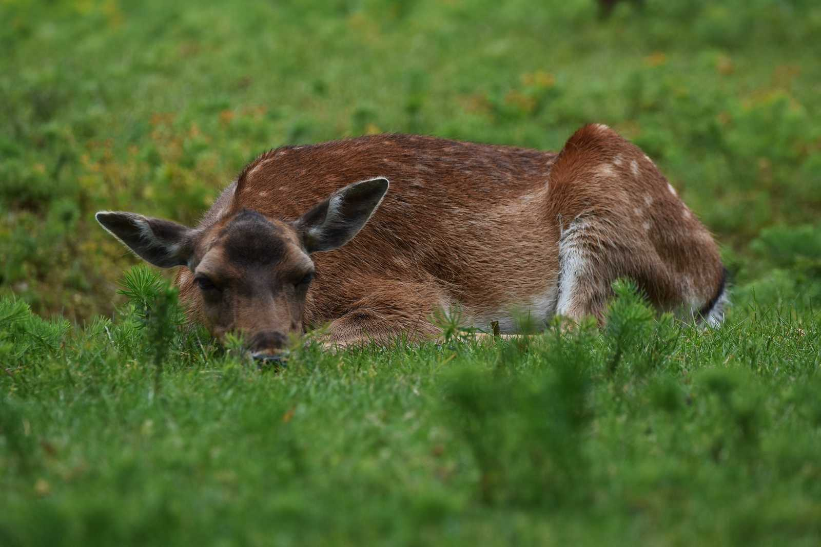

Slide 4
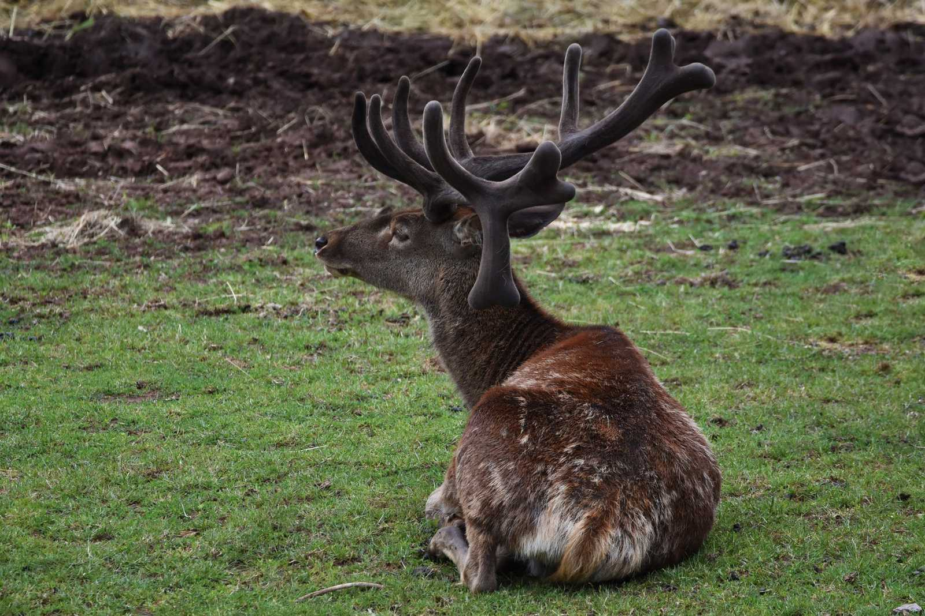

Slide 5
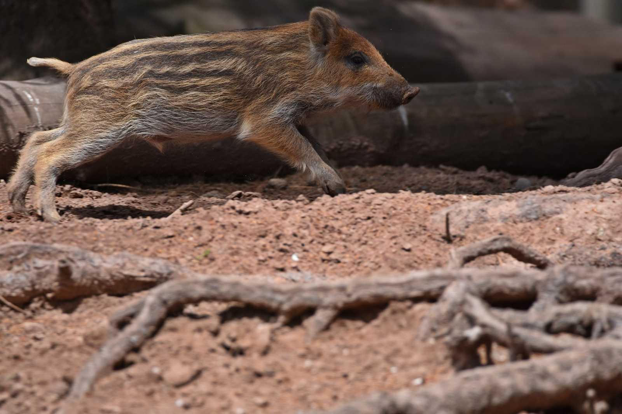

Slide 6
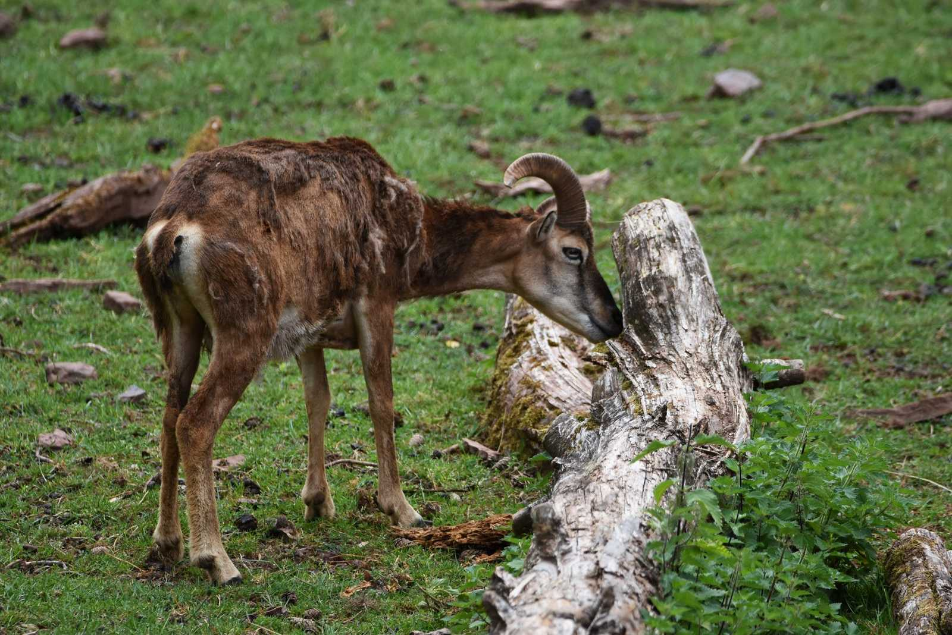

Slide 7
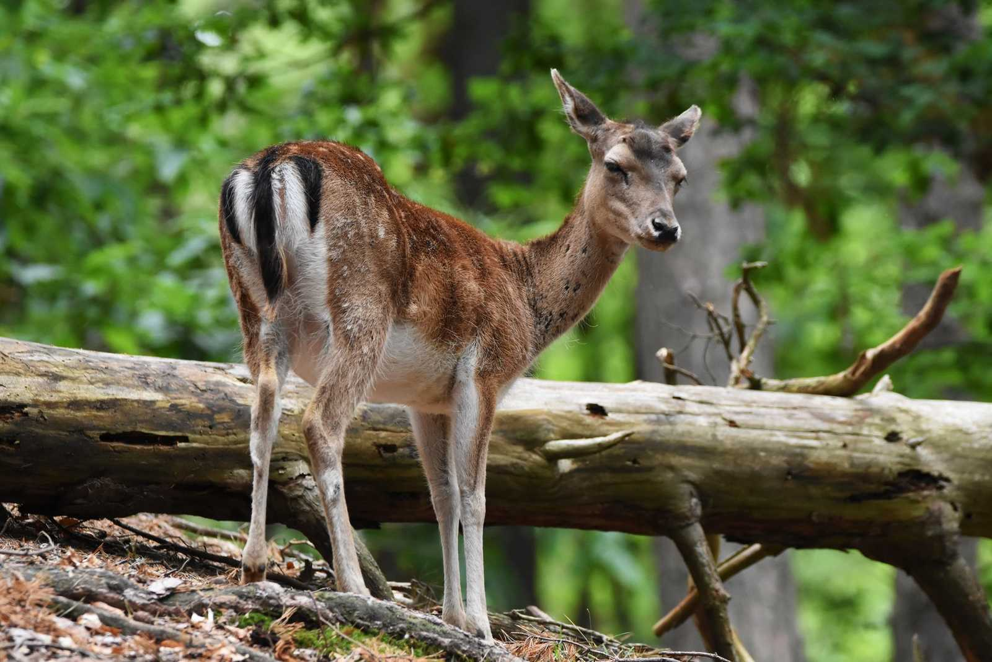

Slide 8
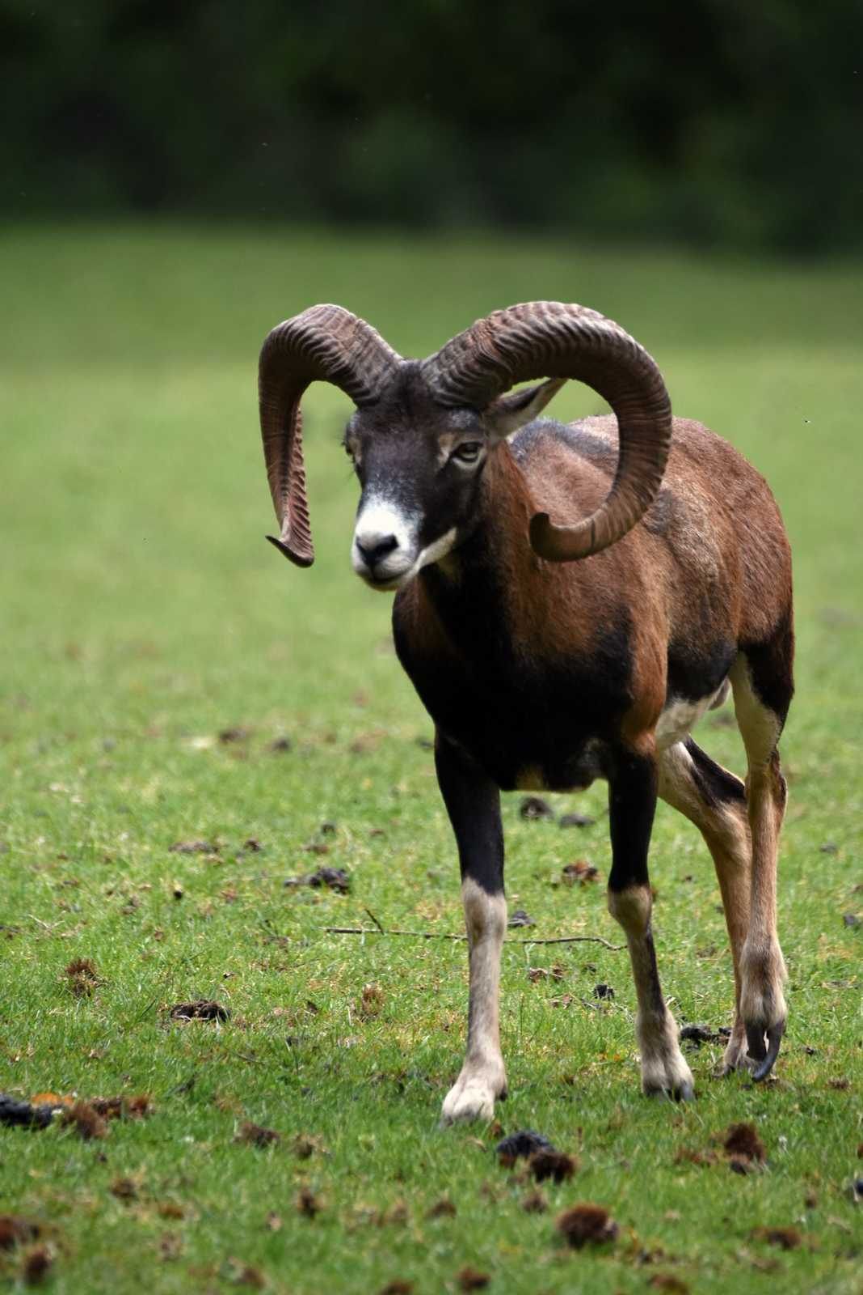

Slide 9
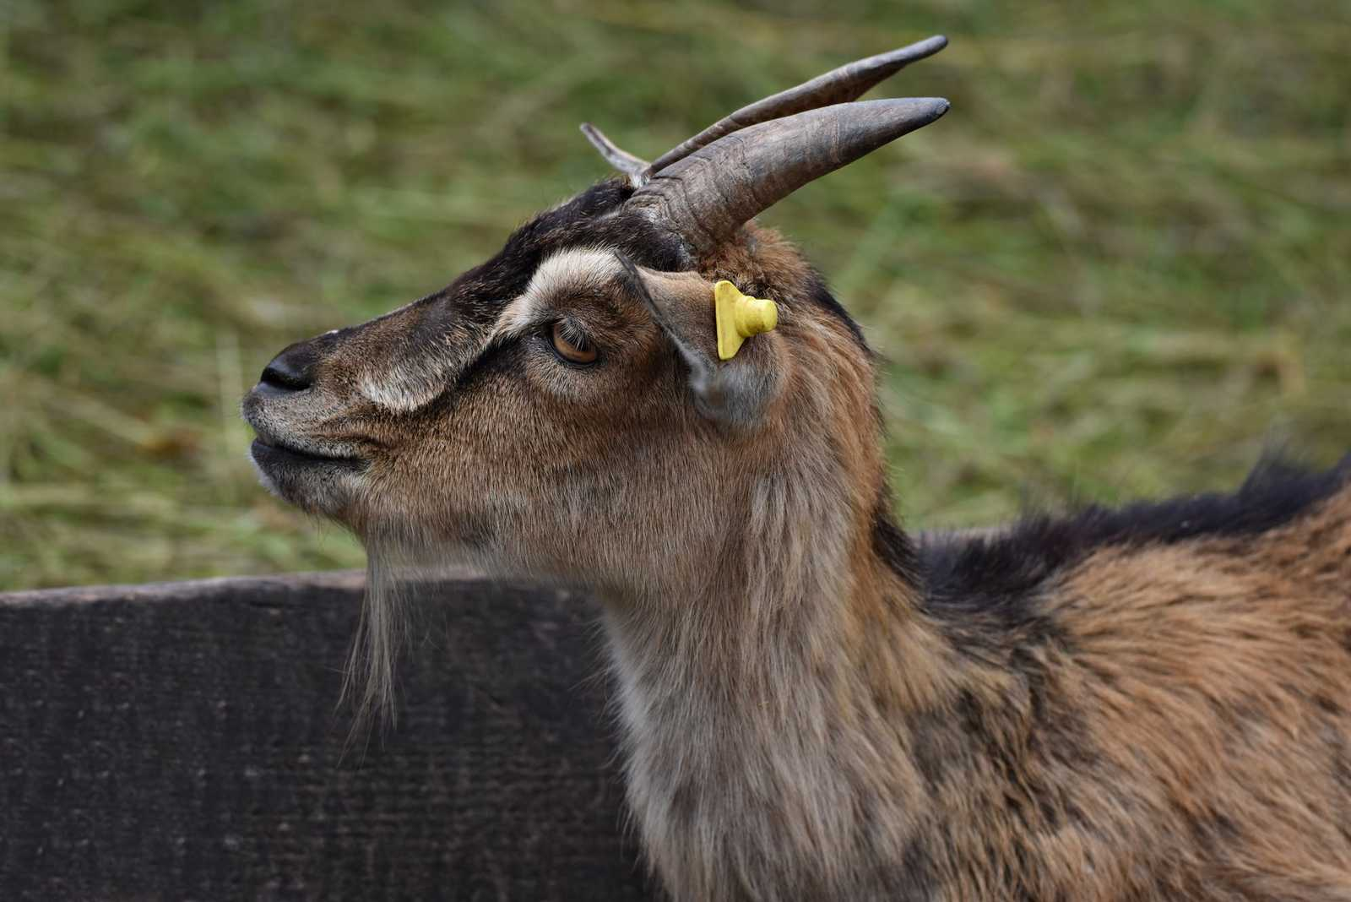

Slide 10
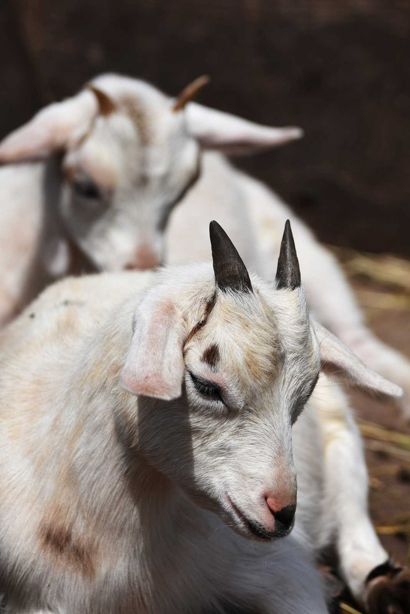

Slide 11
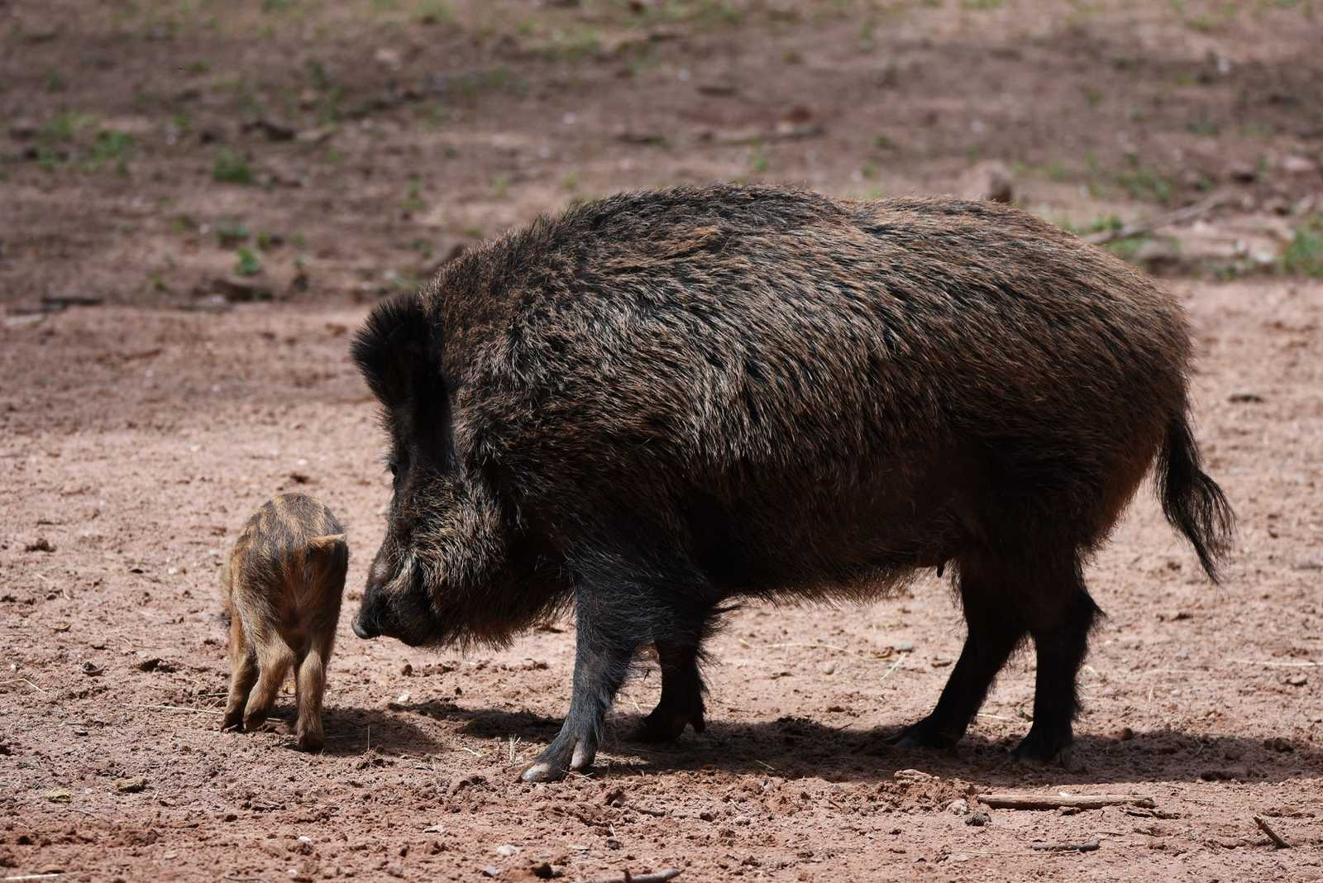

Slide 12
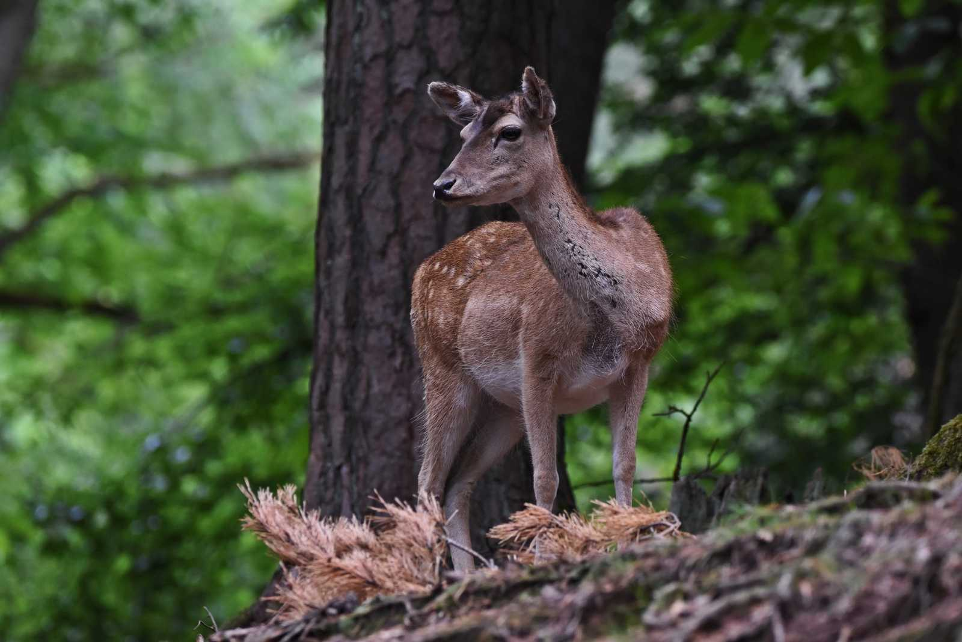

Slide 13
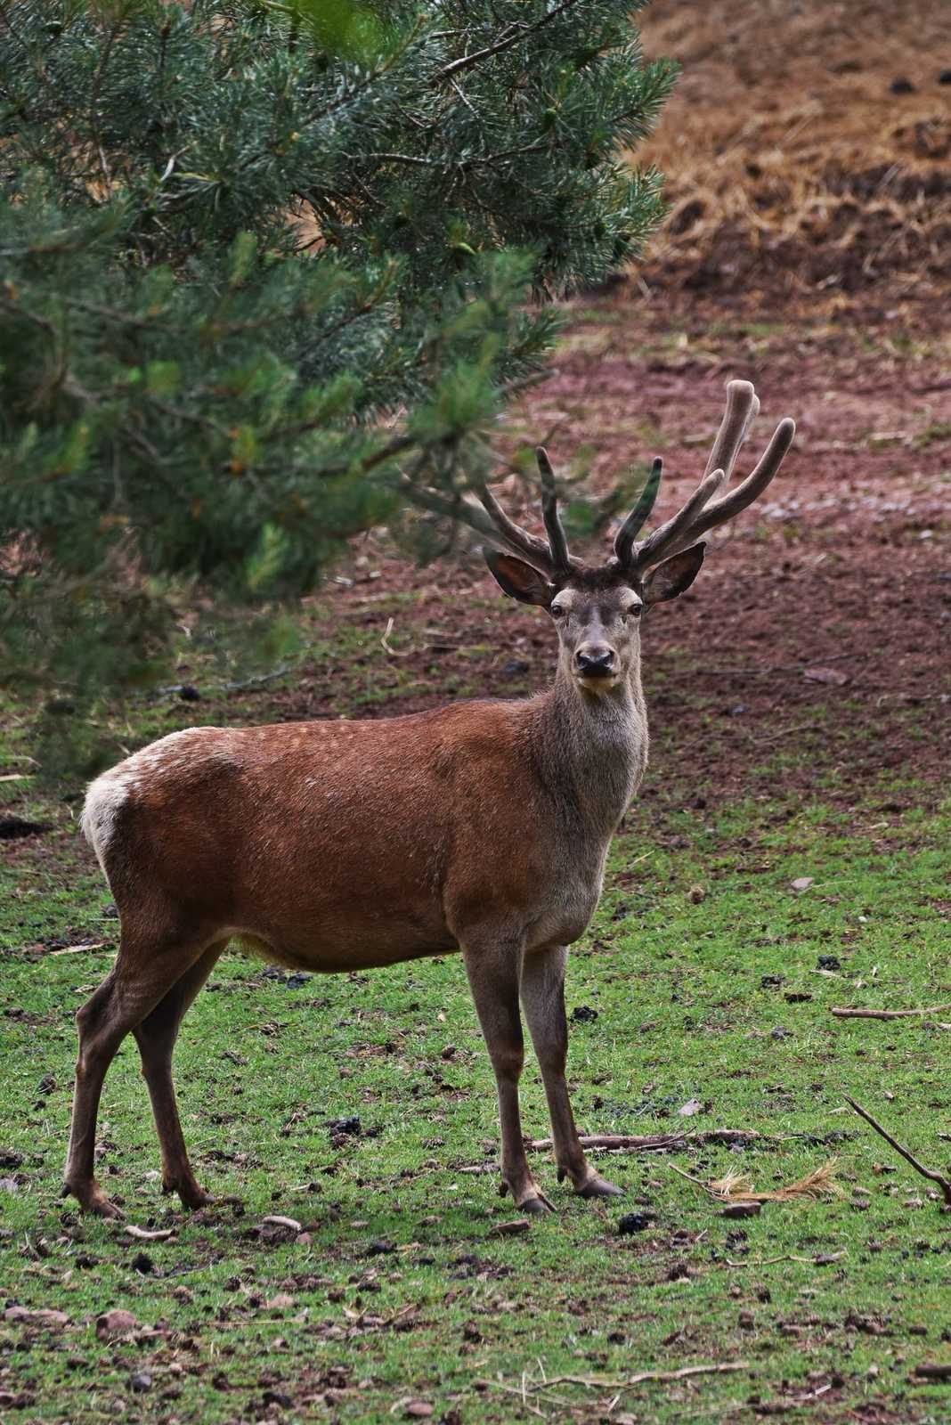

Slide 14
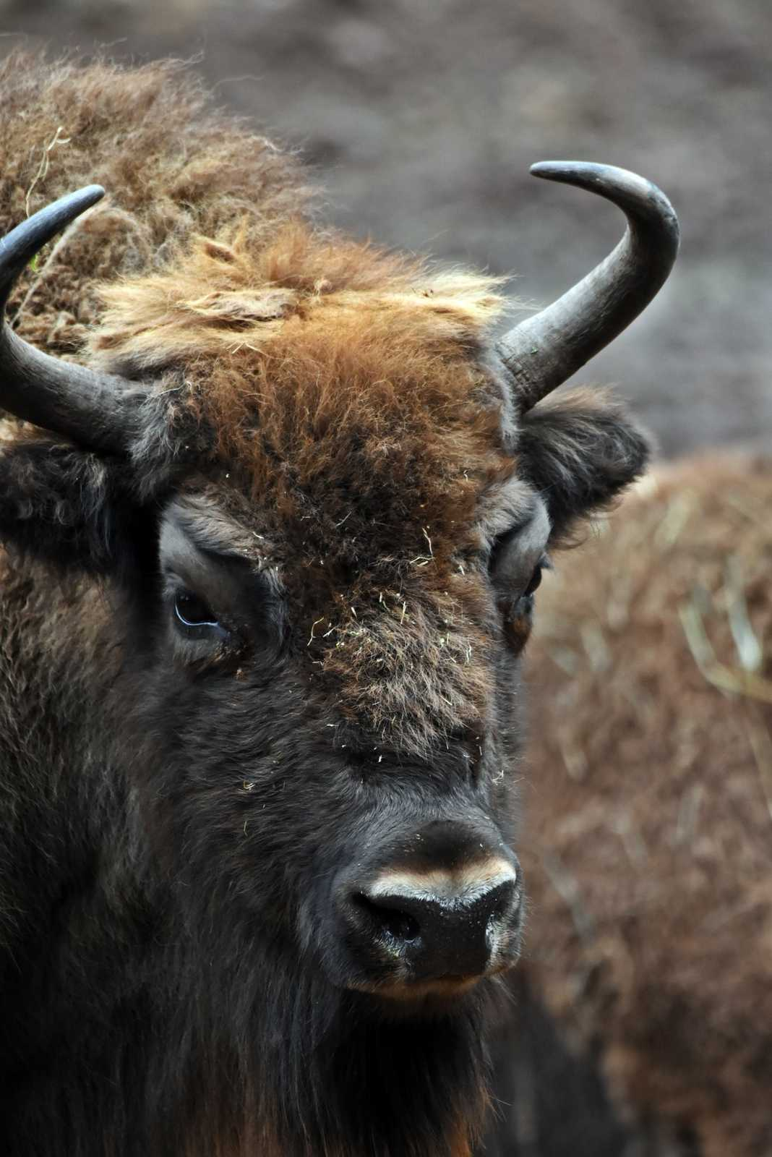

Slide 15
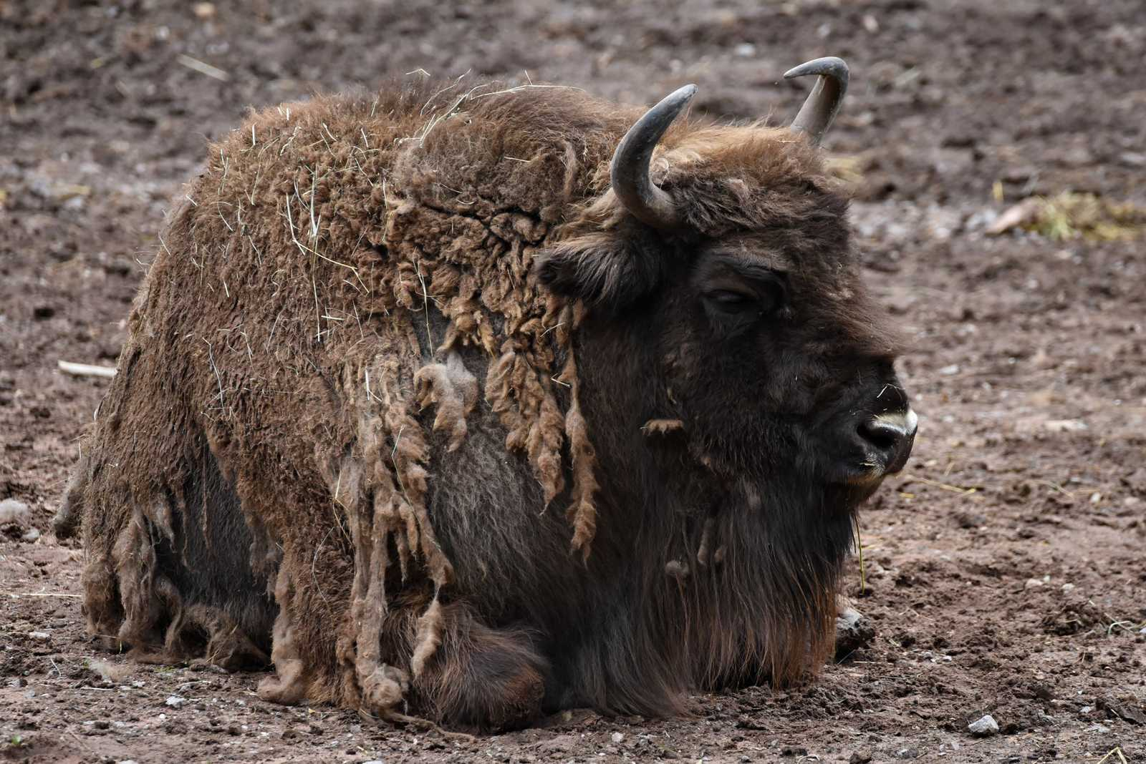

Slide 16
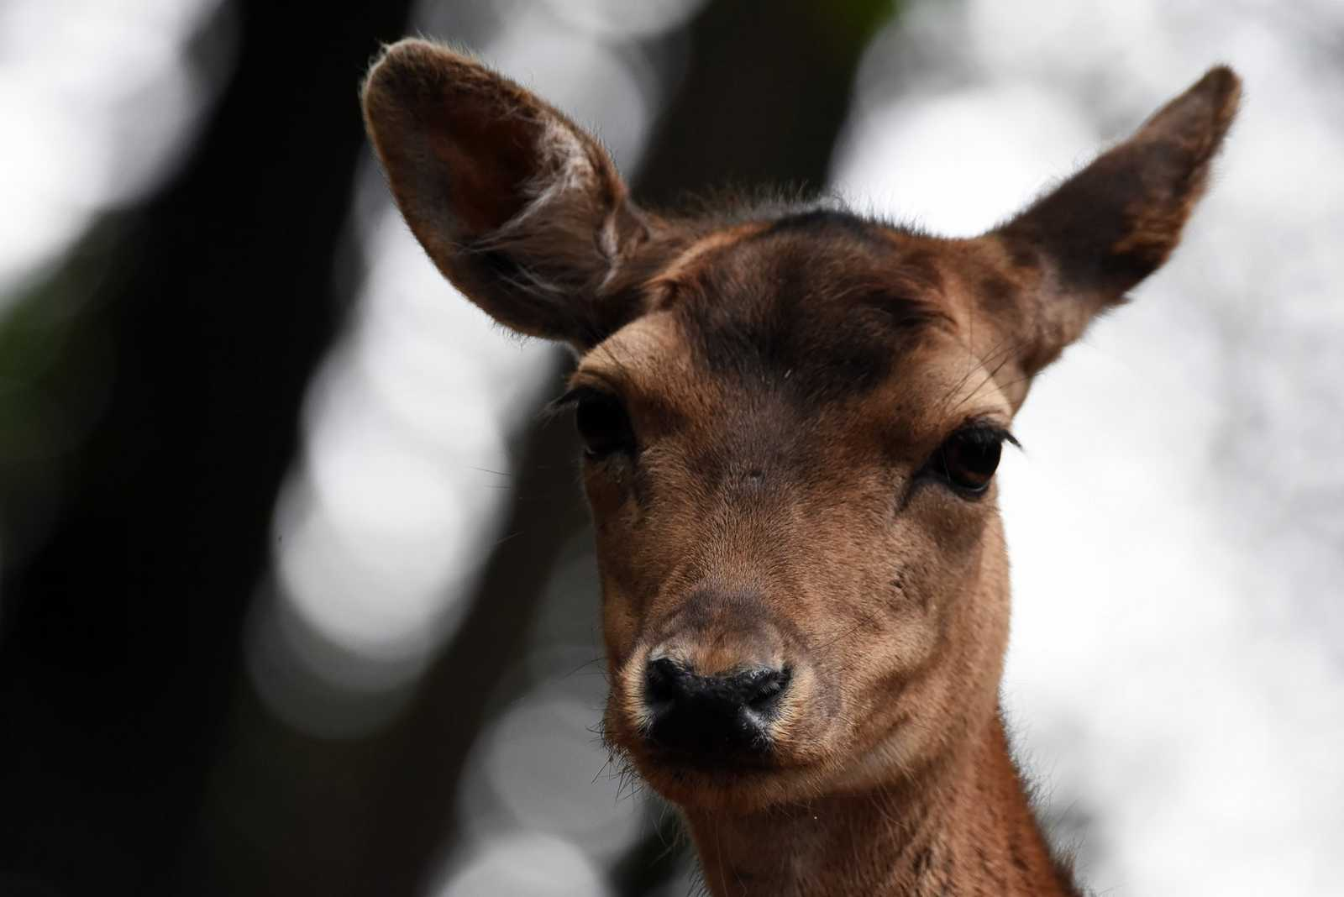

Slide 17
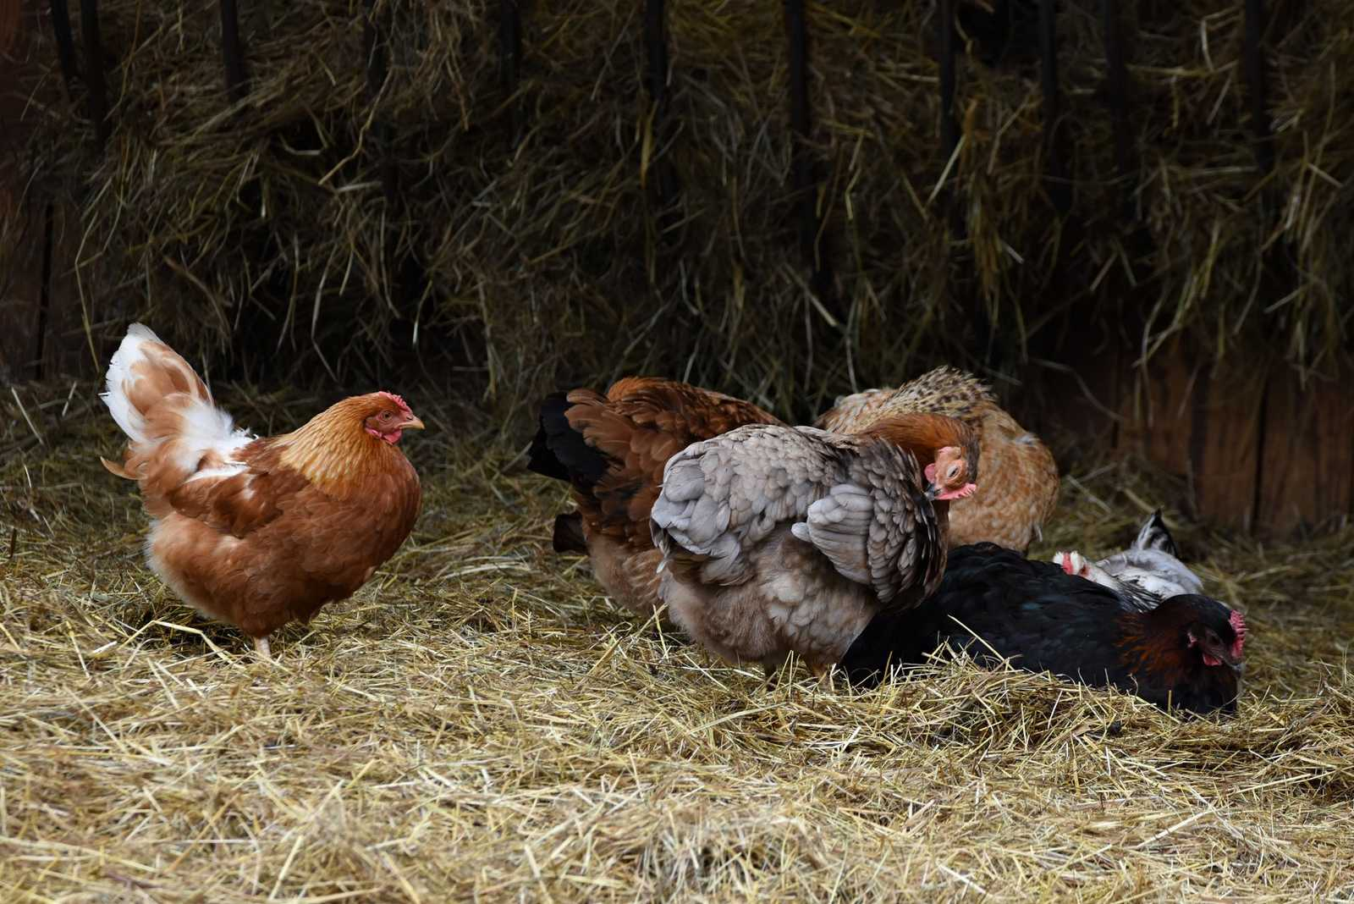

Slide 18
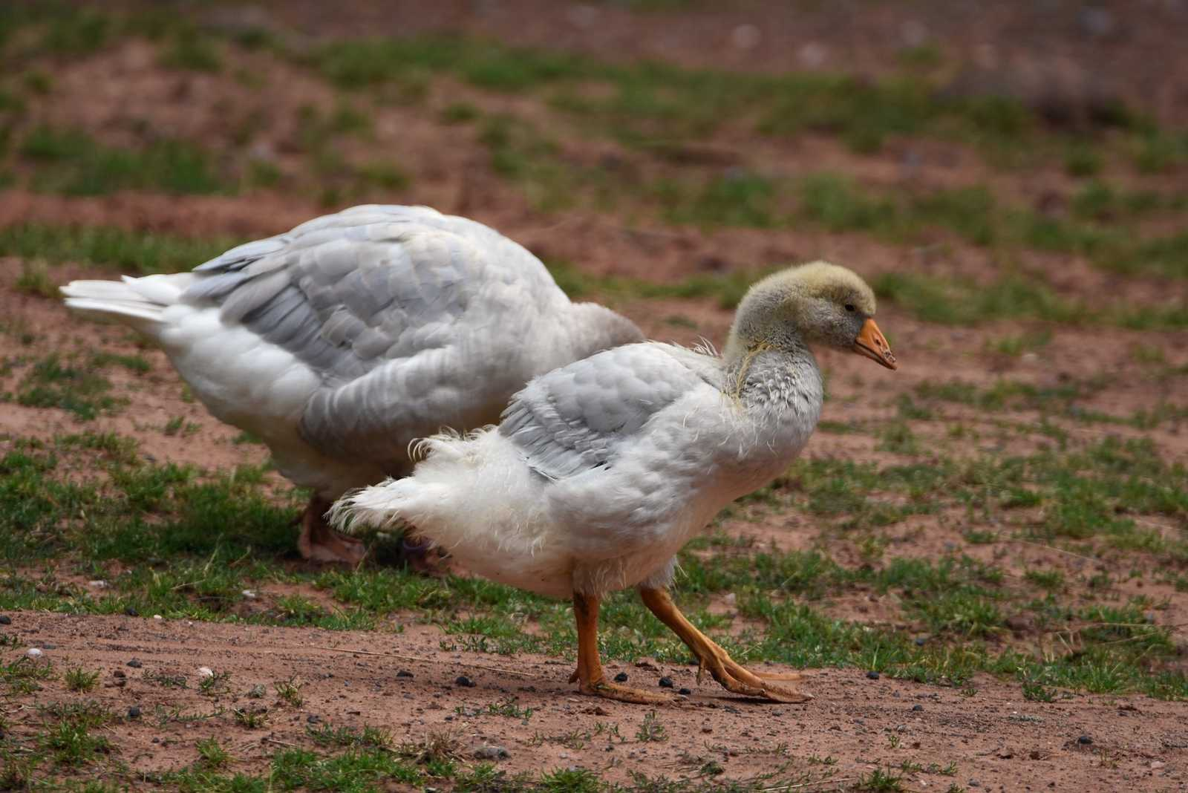

Slide 19
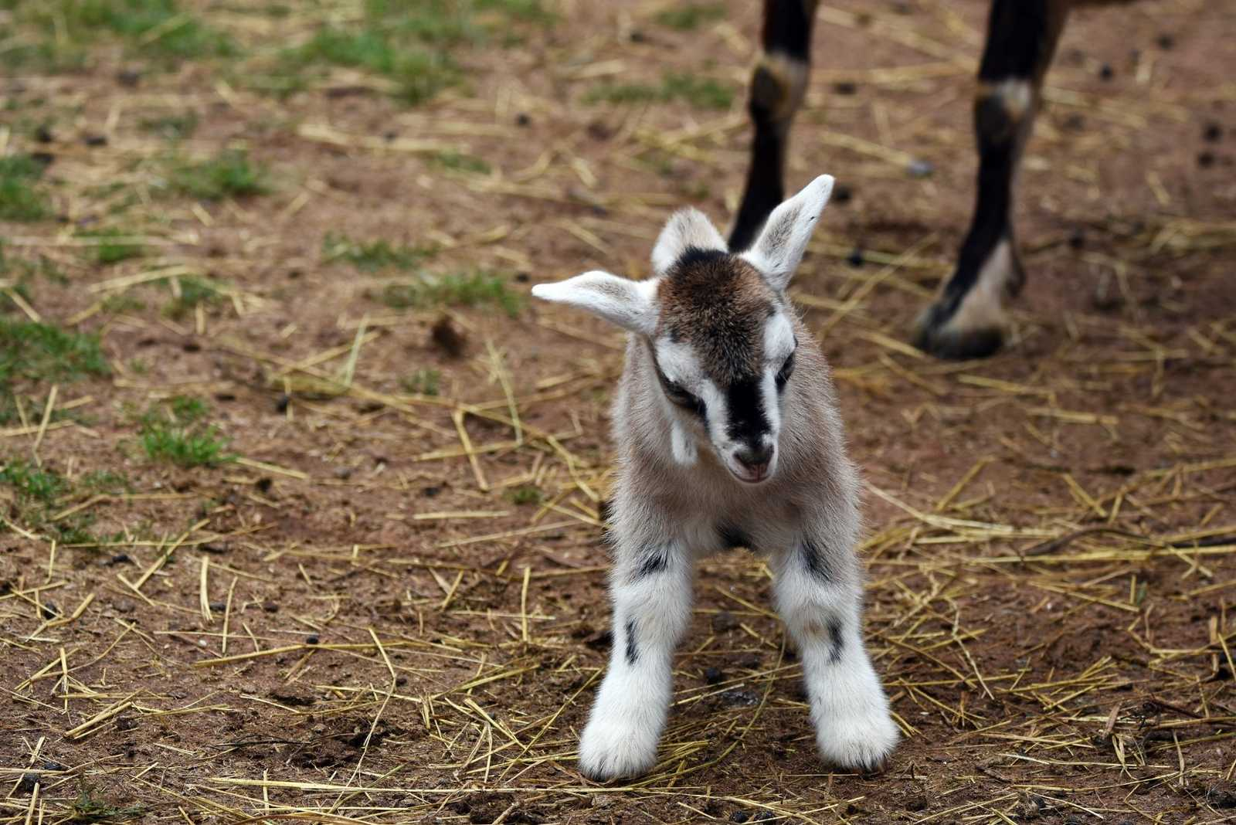

Slide 20
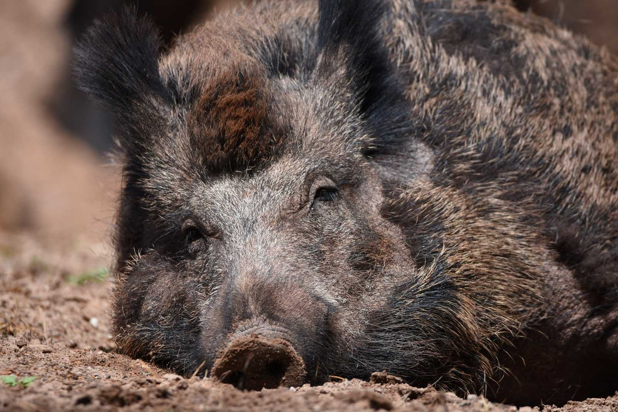

Slide 21
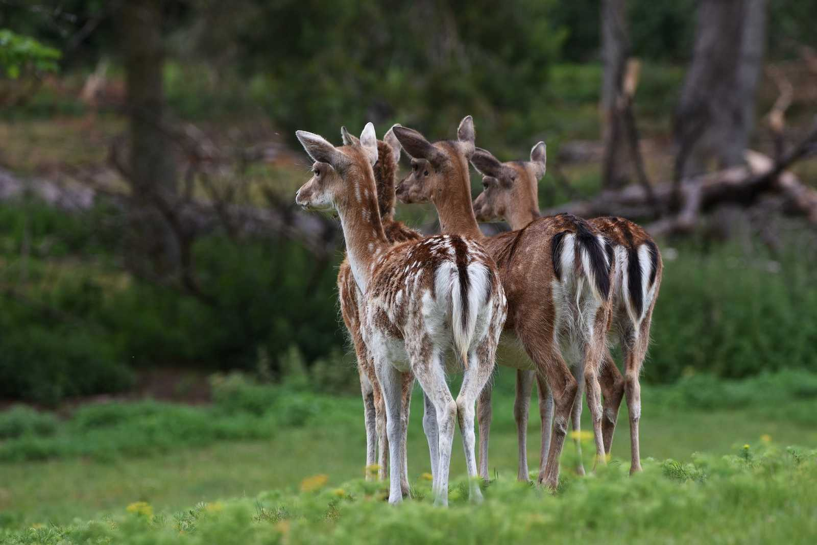

Slide 22
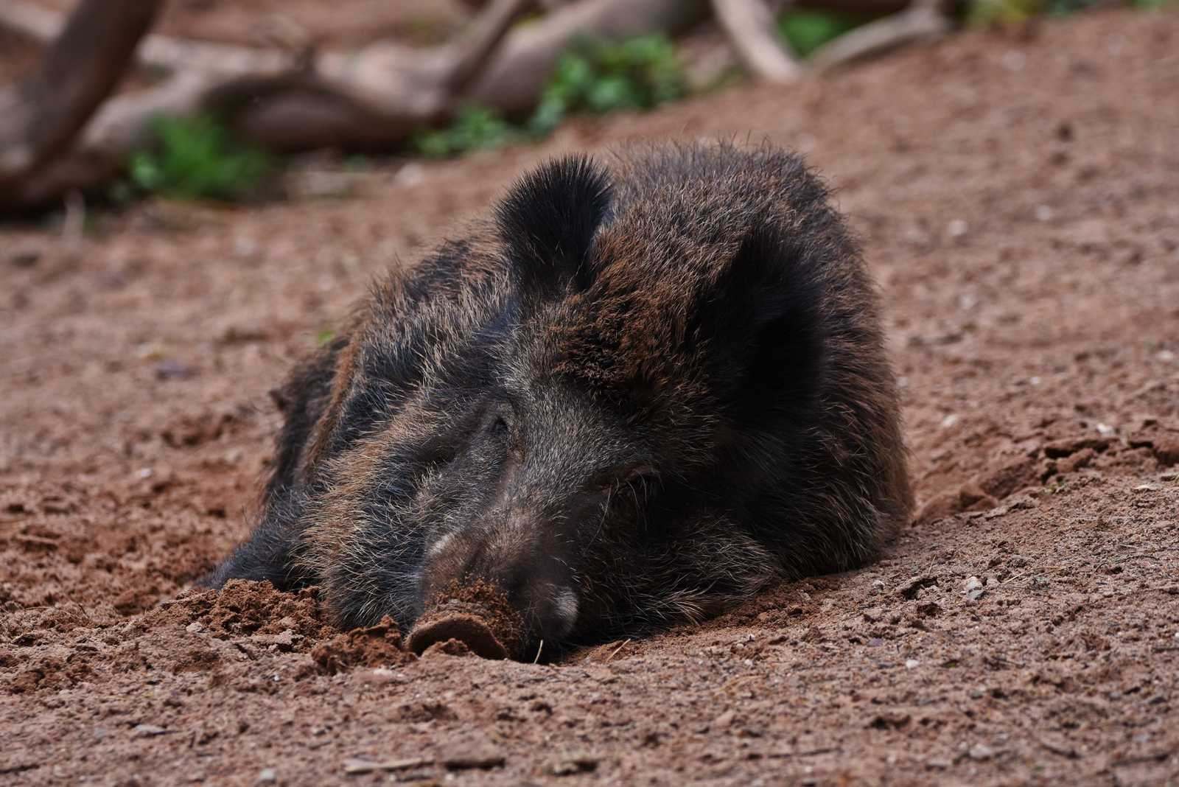

Slide 23
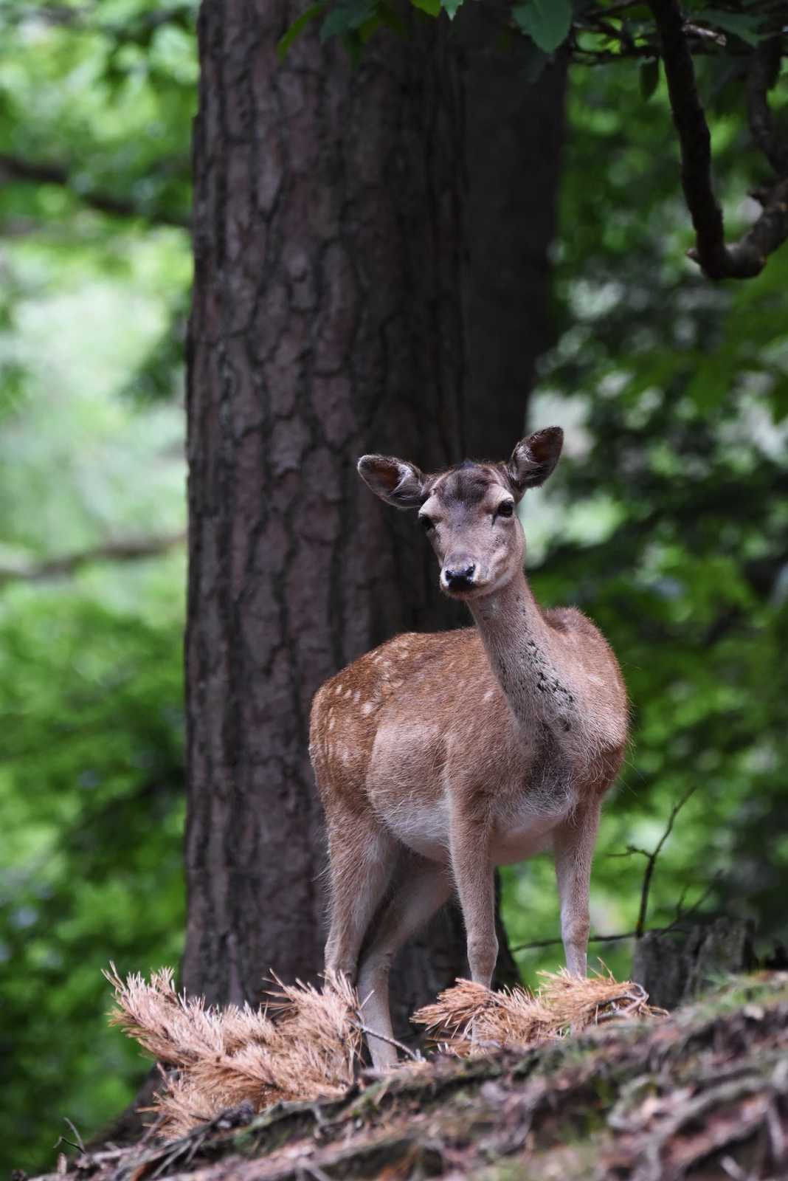

Slide 24
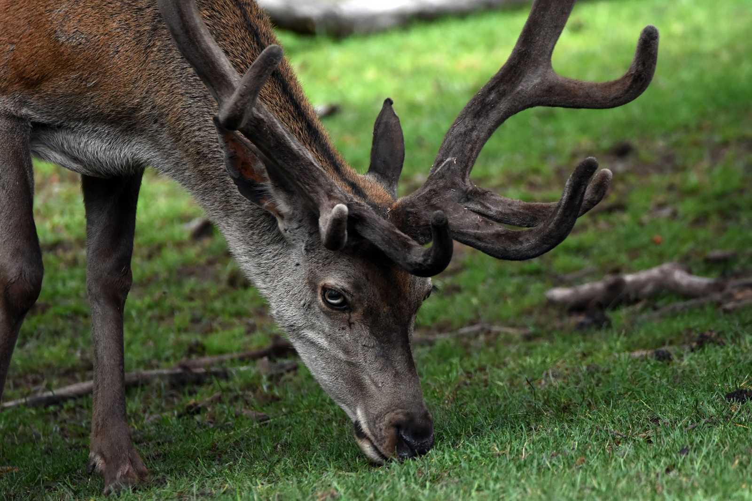

Slide 25
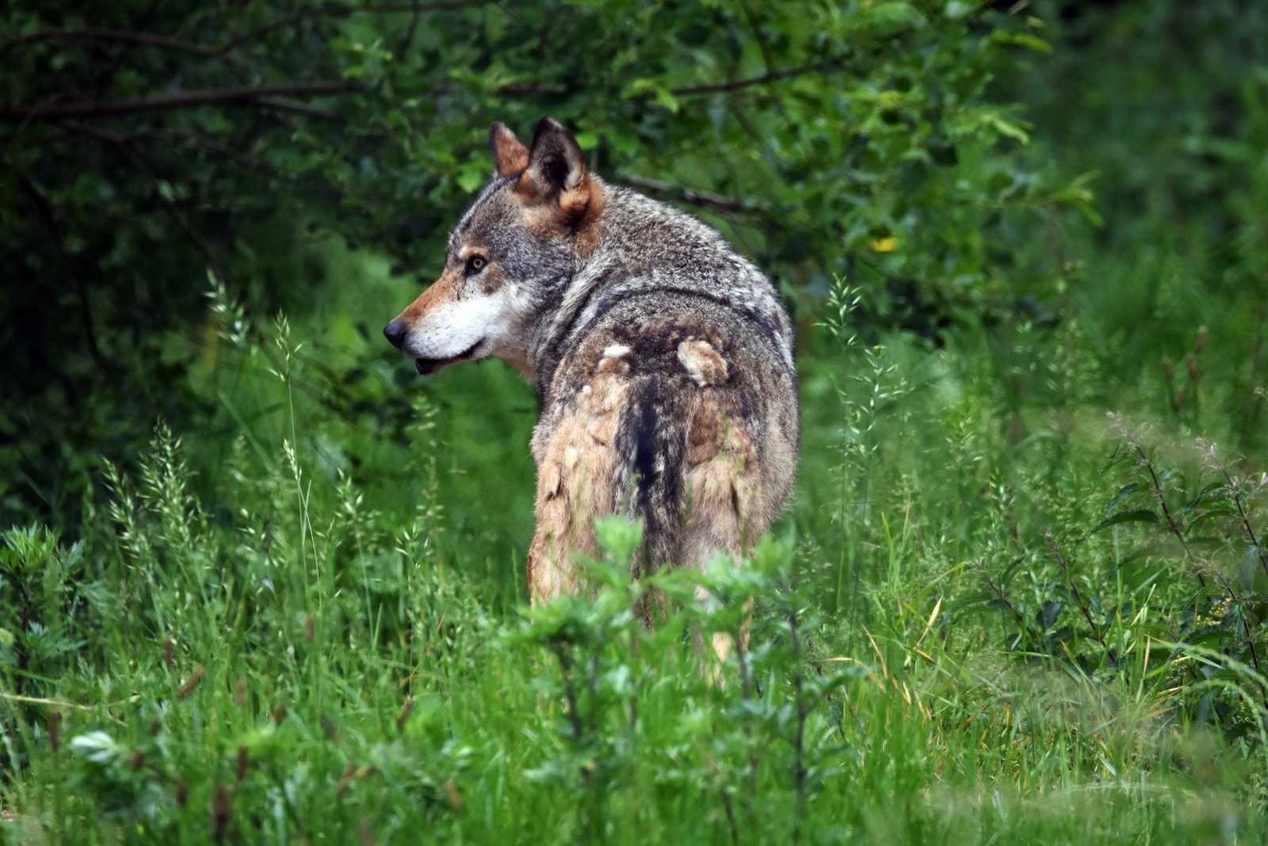

Slide 26
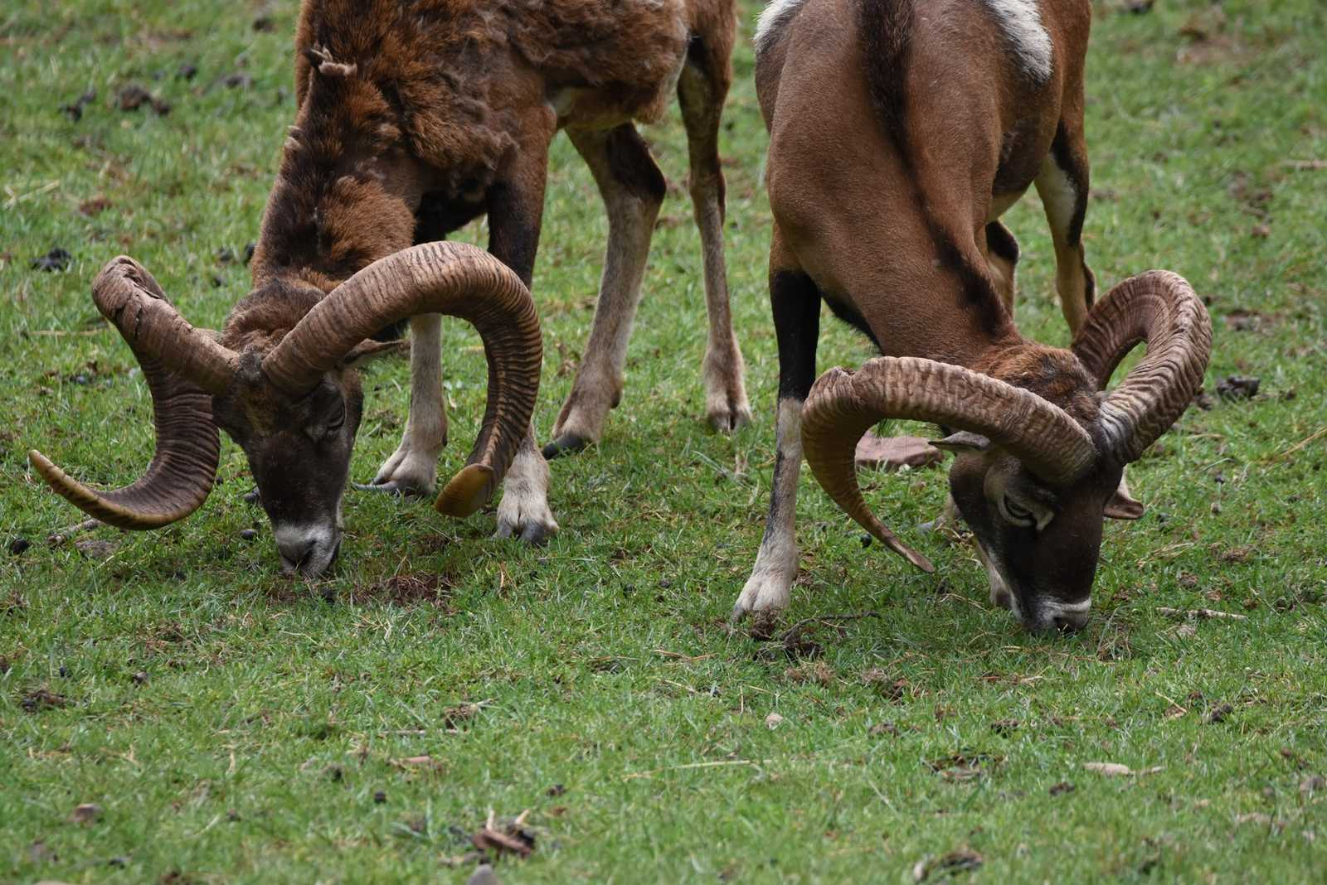

Slide 27
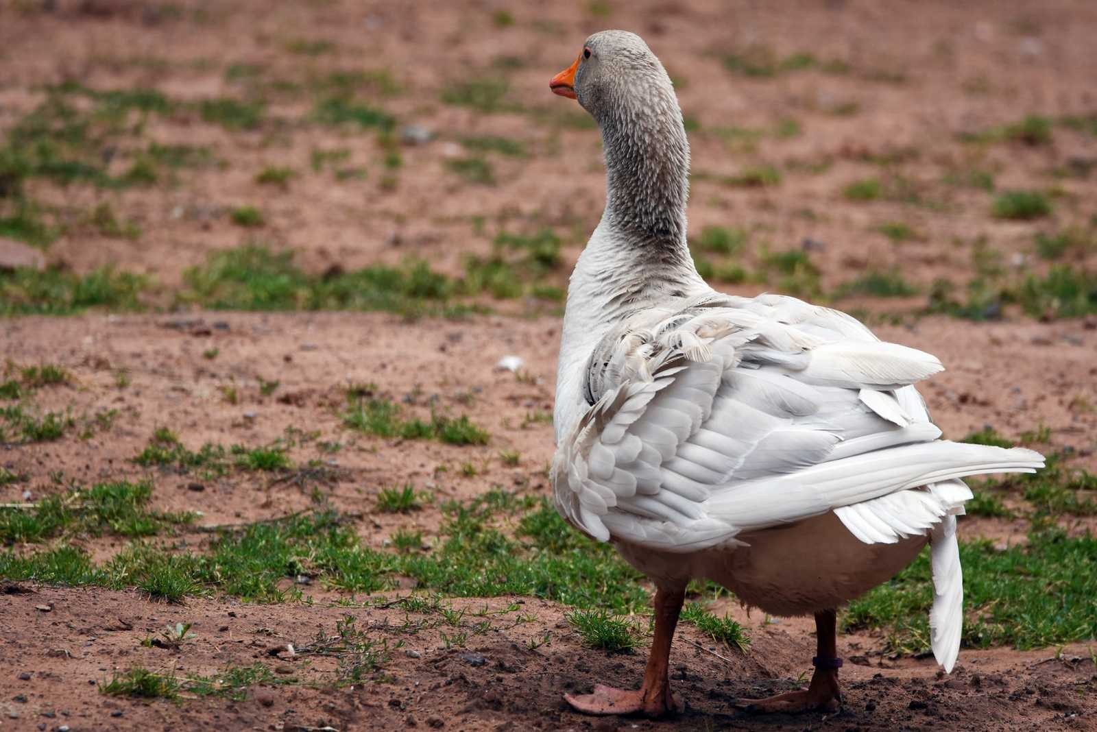

Slide 28
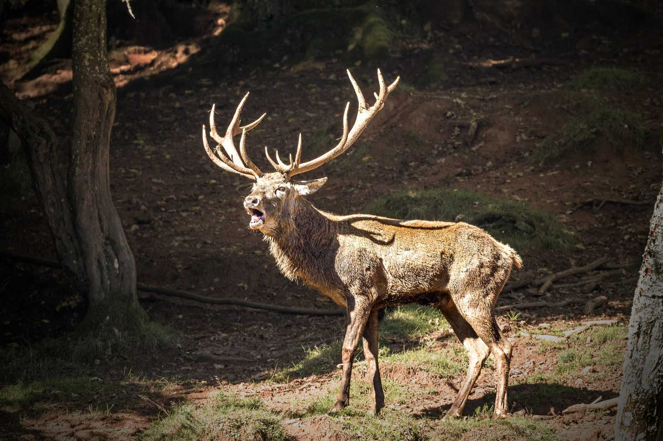

Slide 29
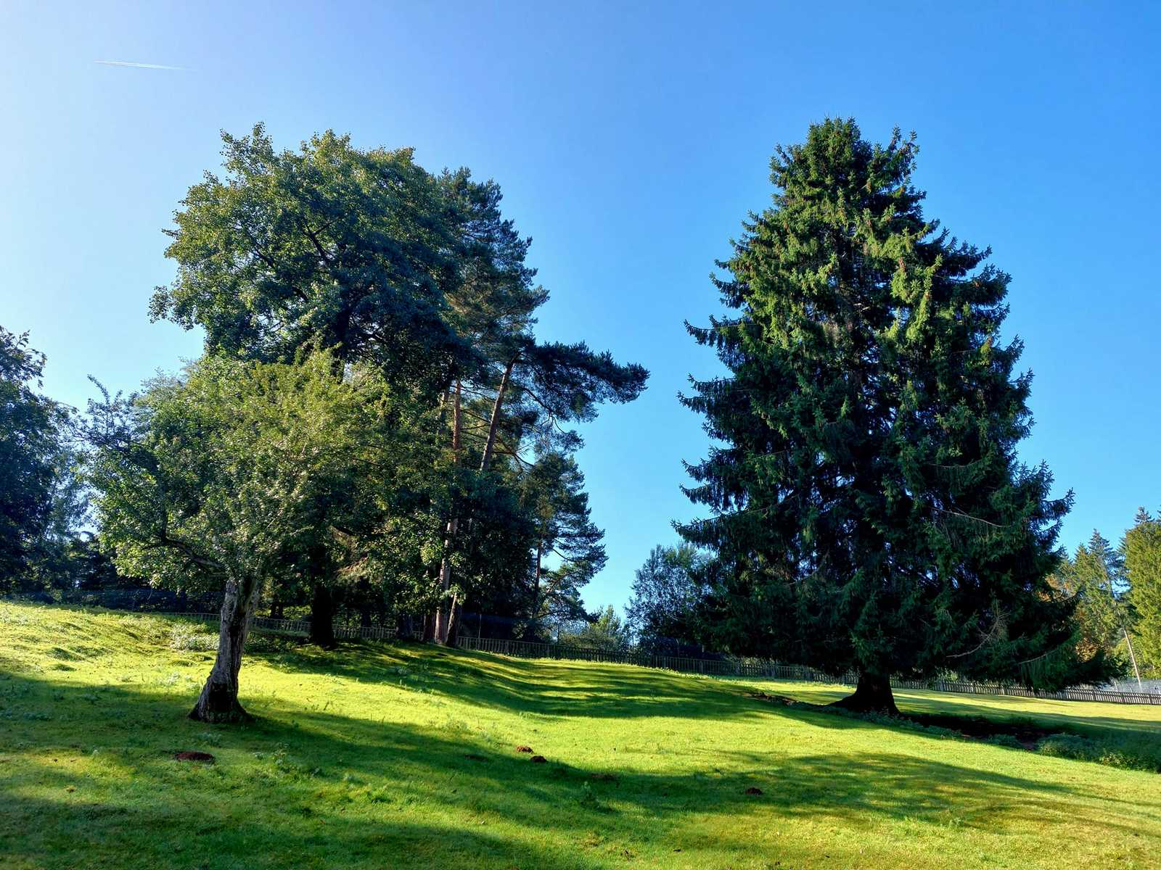

Slide 30
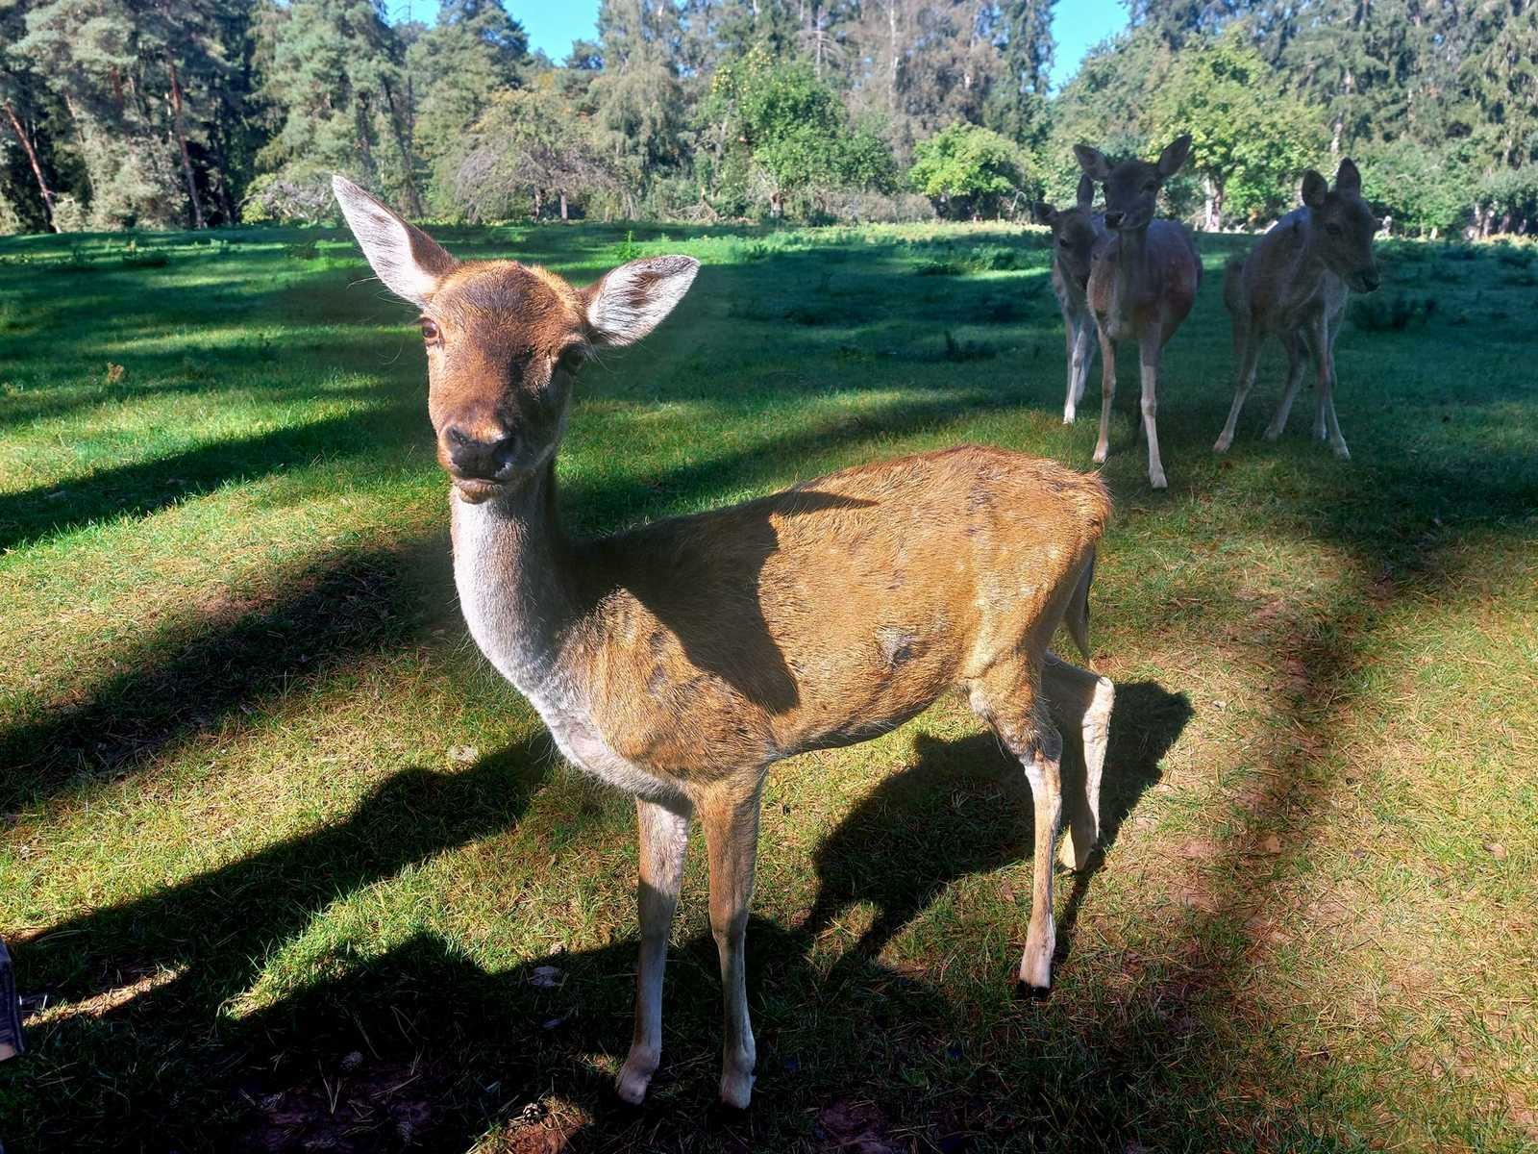

Slide 31
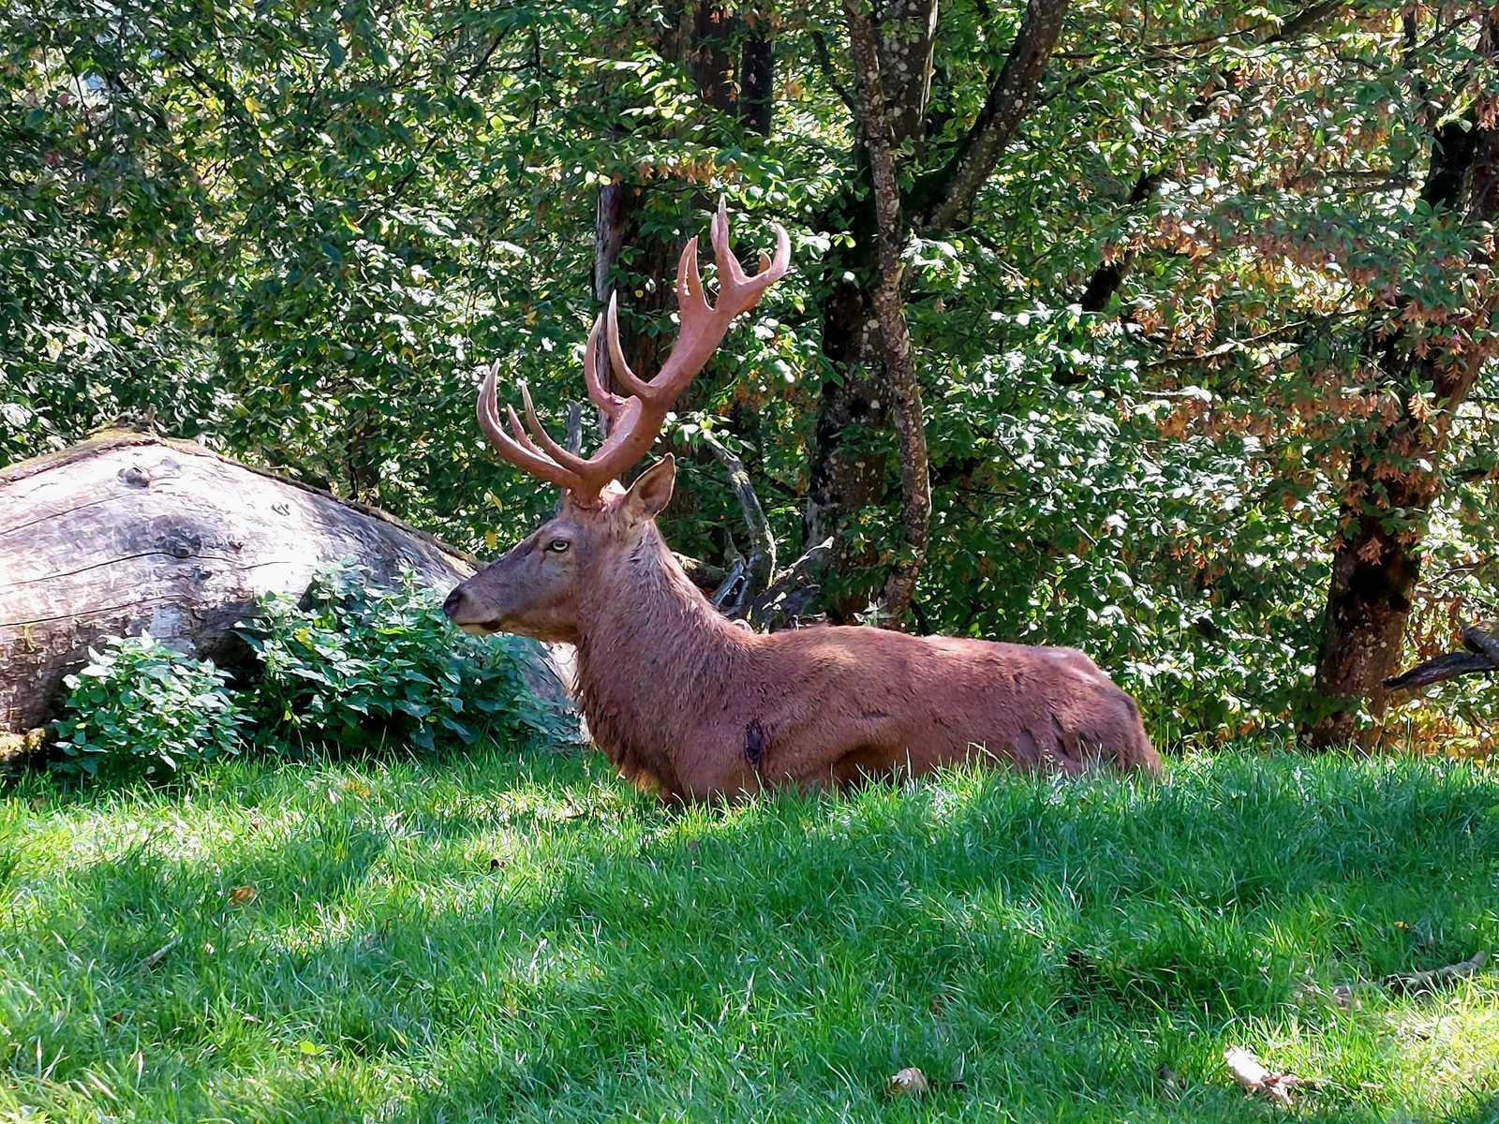

Slide 32
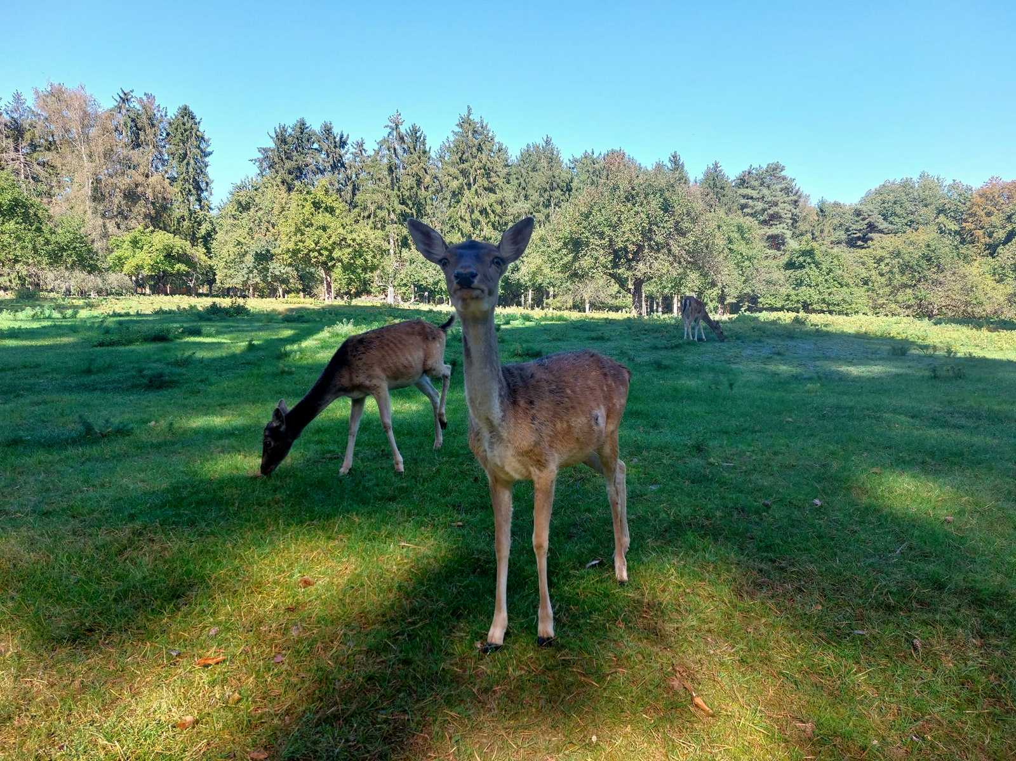

Slide 33
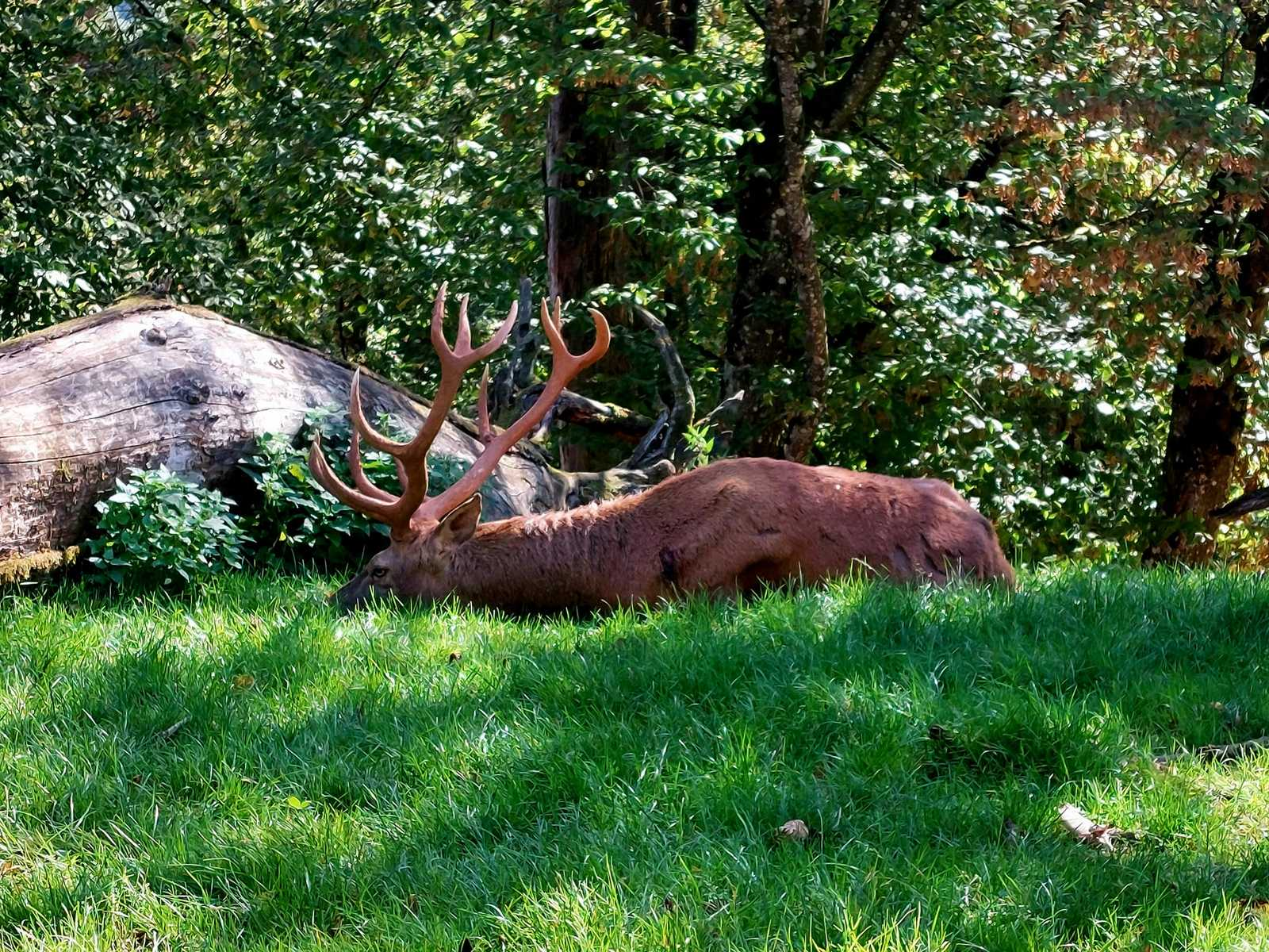

Slide 34
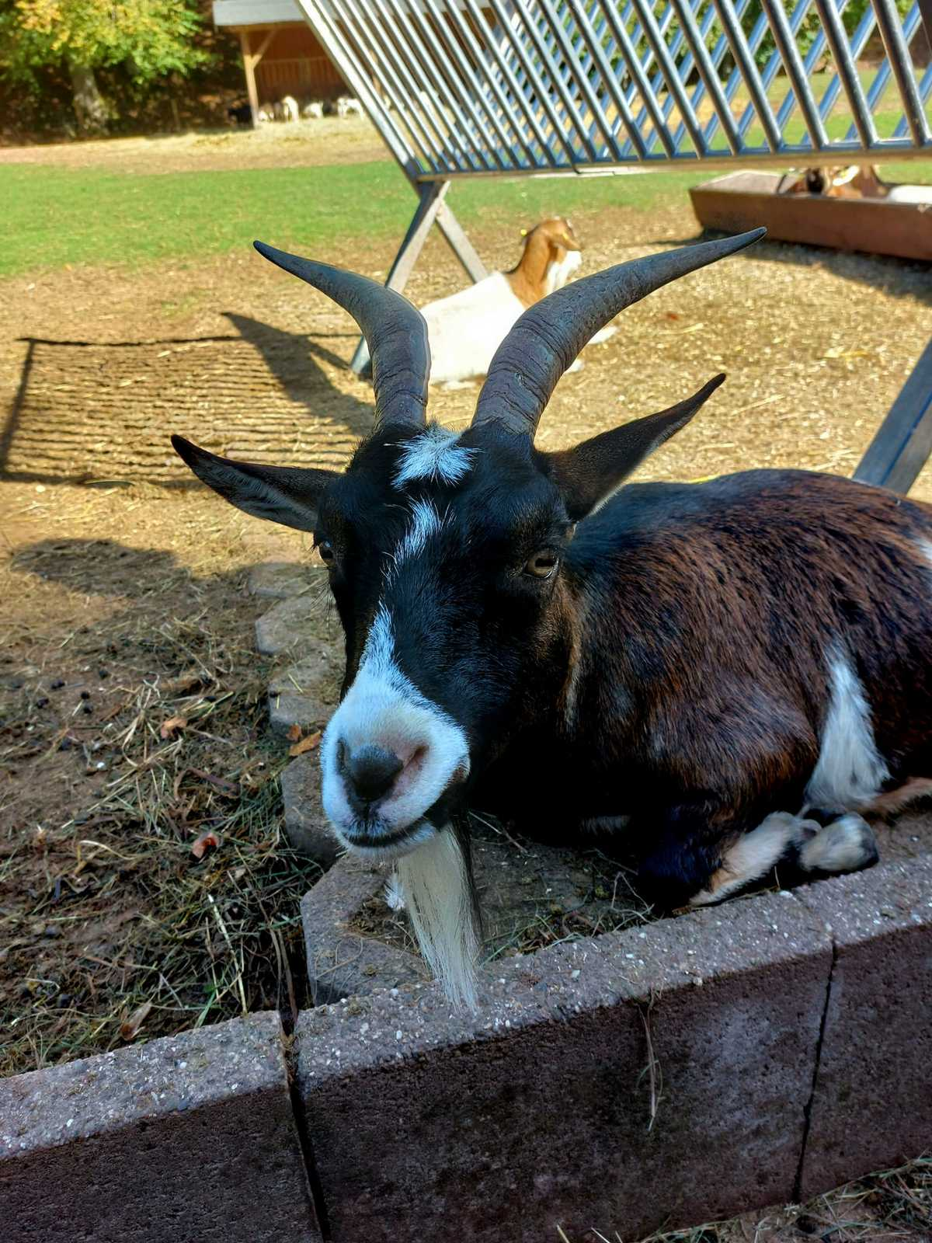

Slide 35
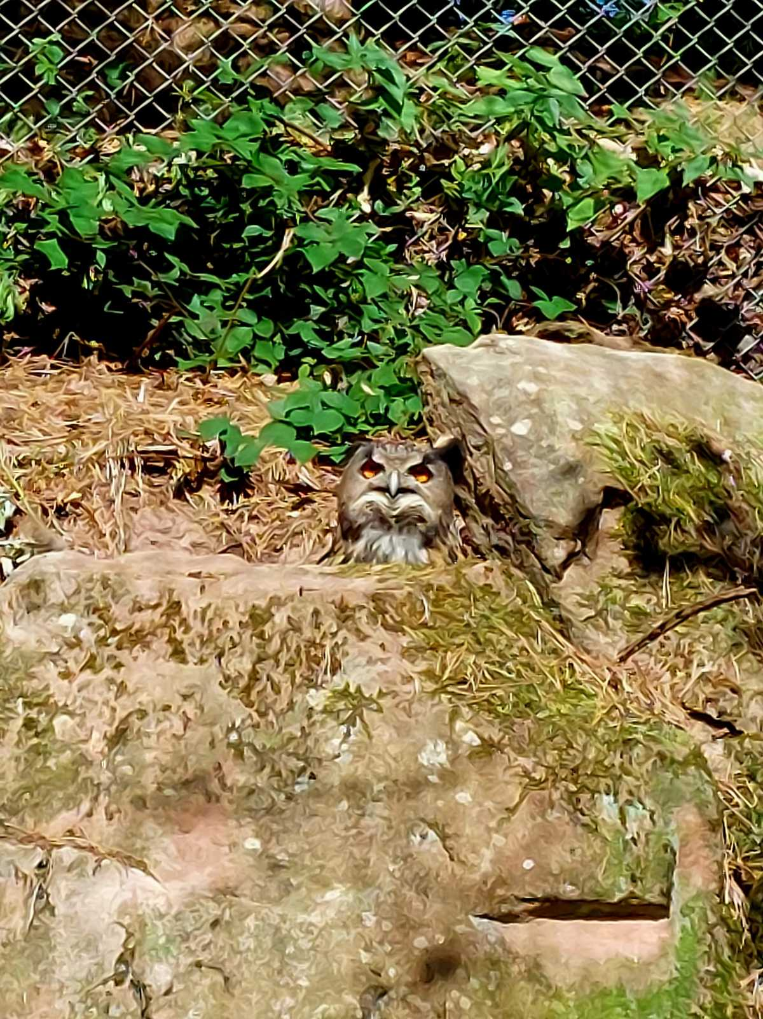

Slide 36
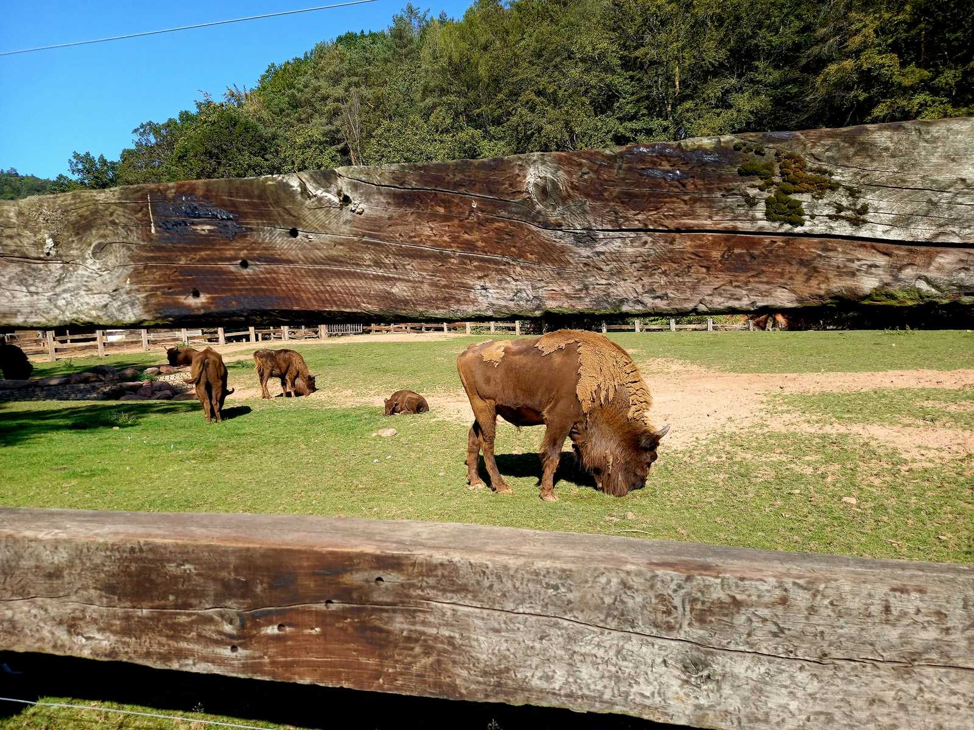

Slide 37
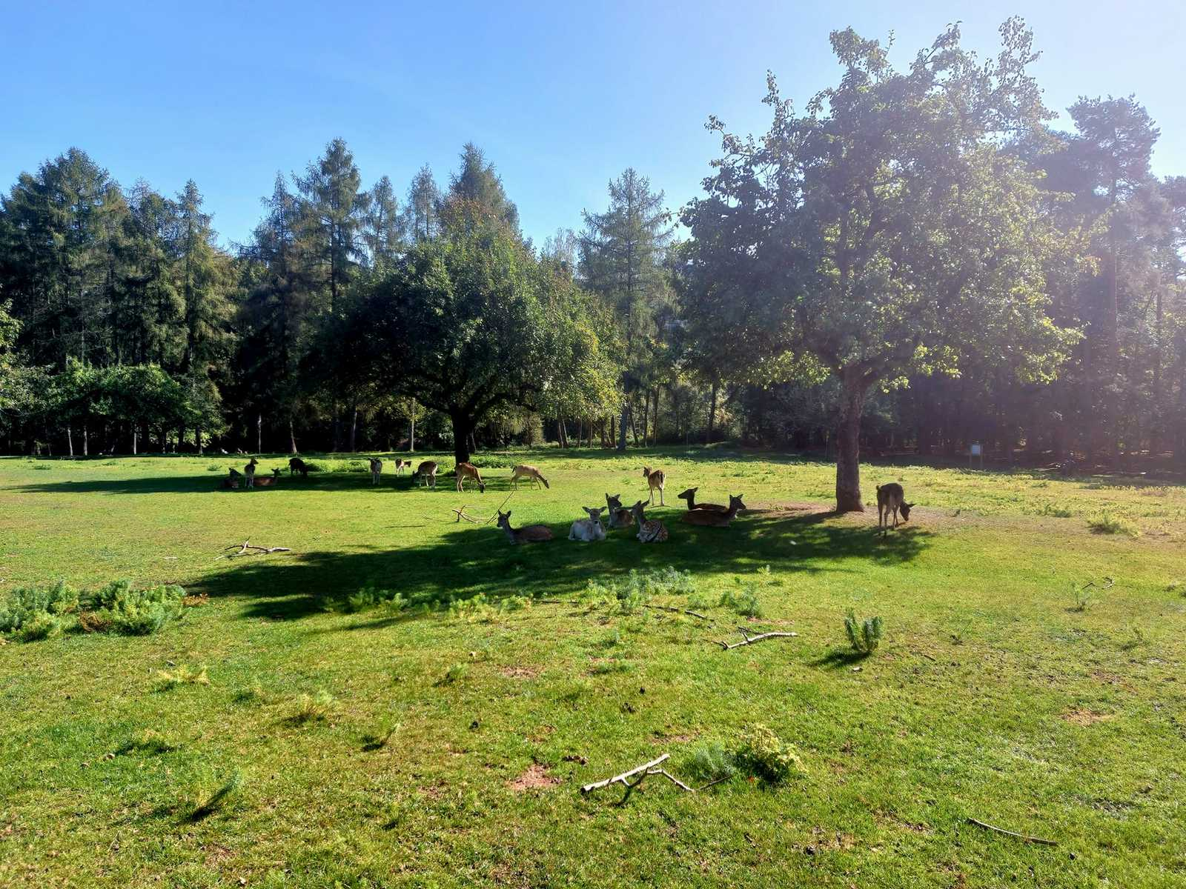

Slide 38
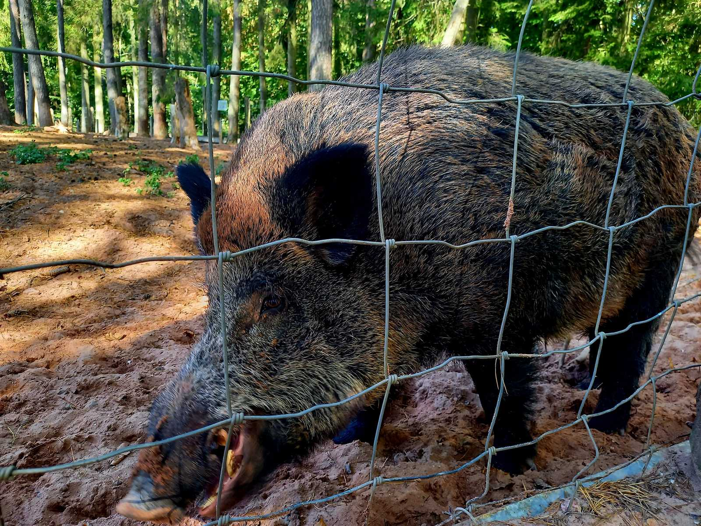

Slide 39
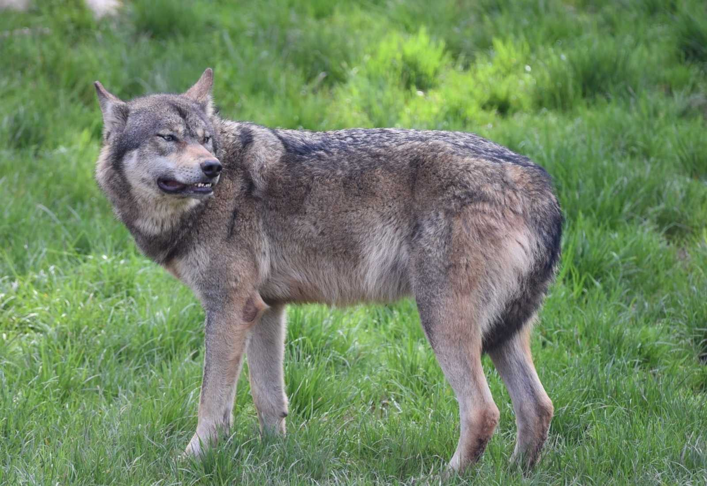

Slide 40
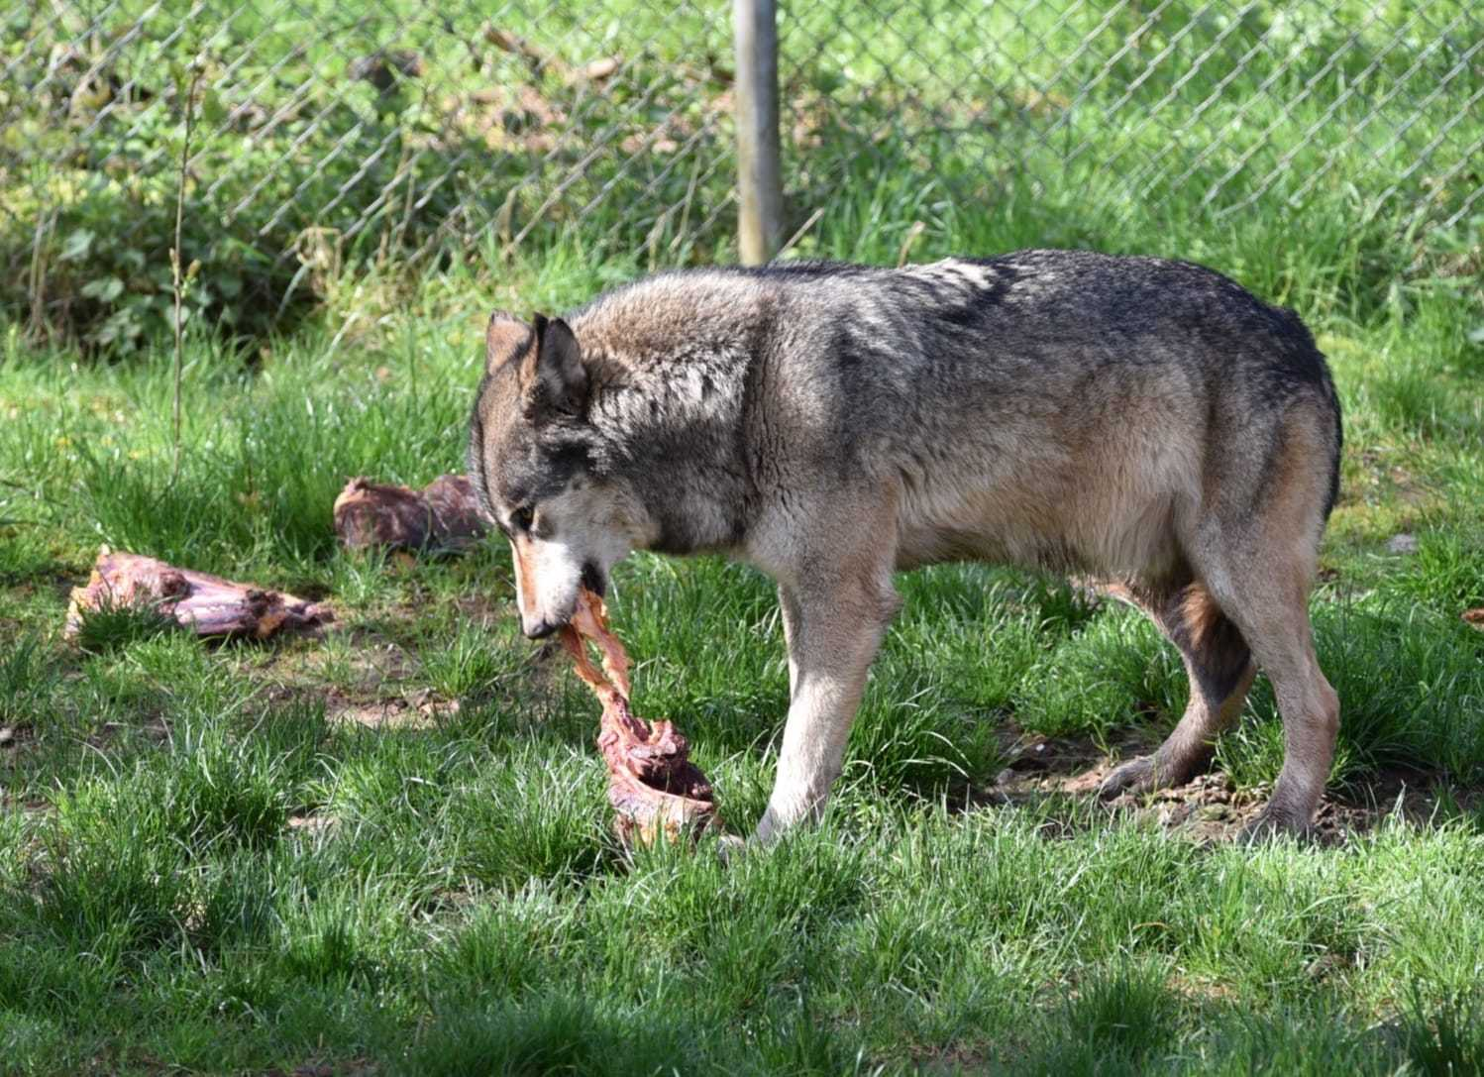

Slide 41
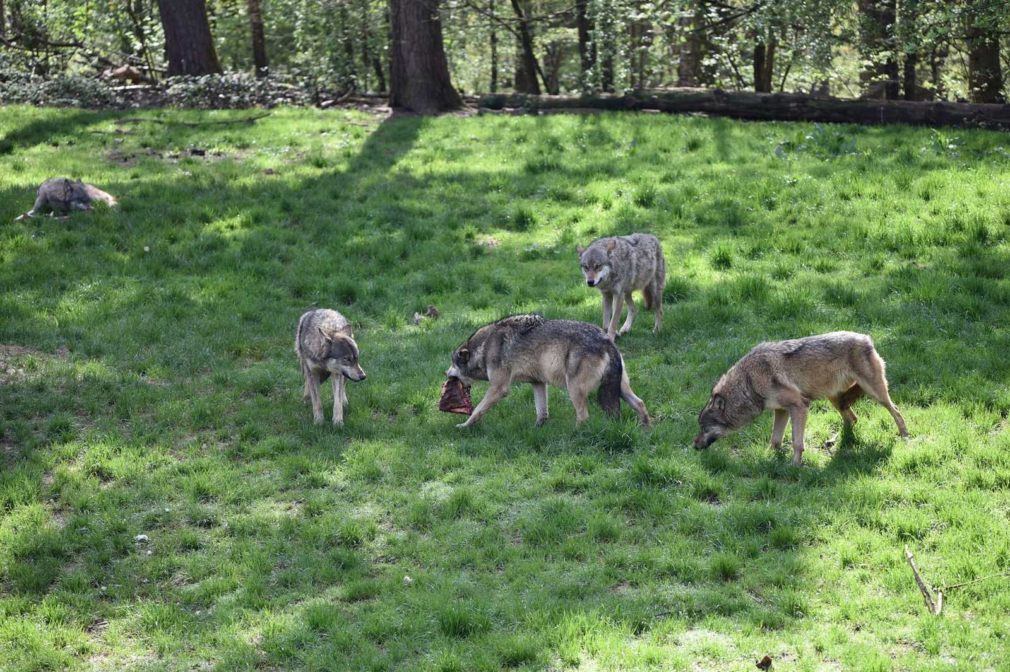

Slide 42
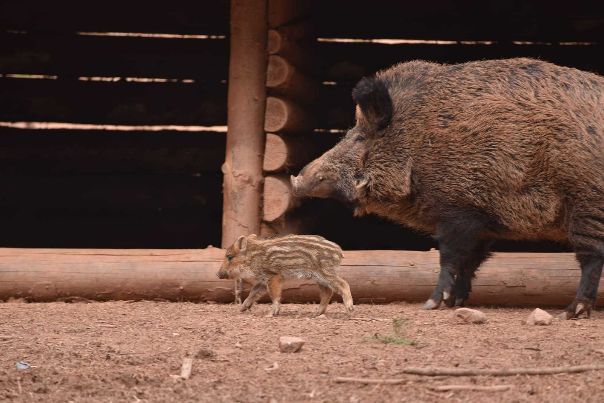

Slide 43
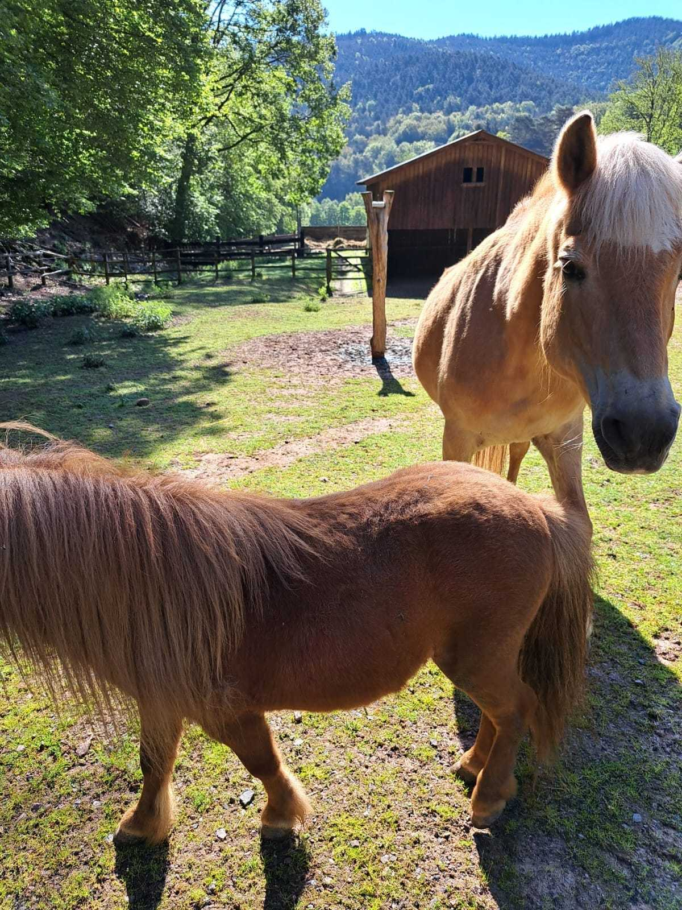

Slide 44
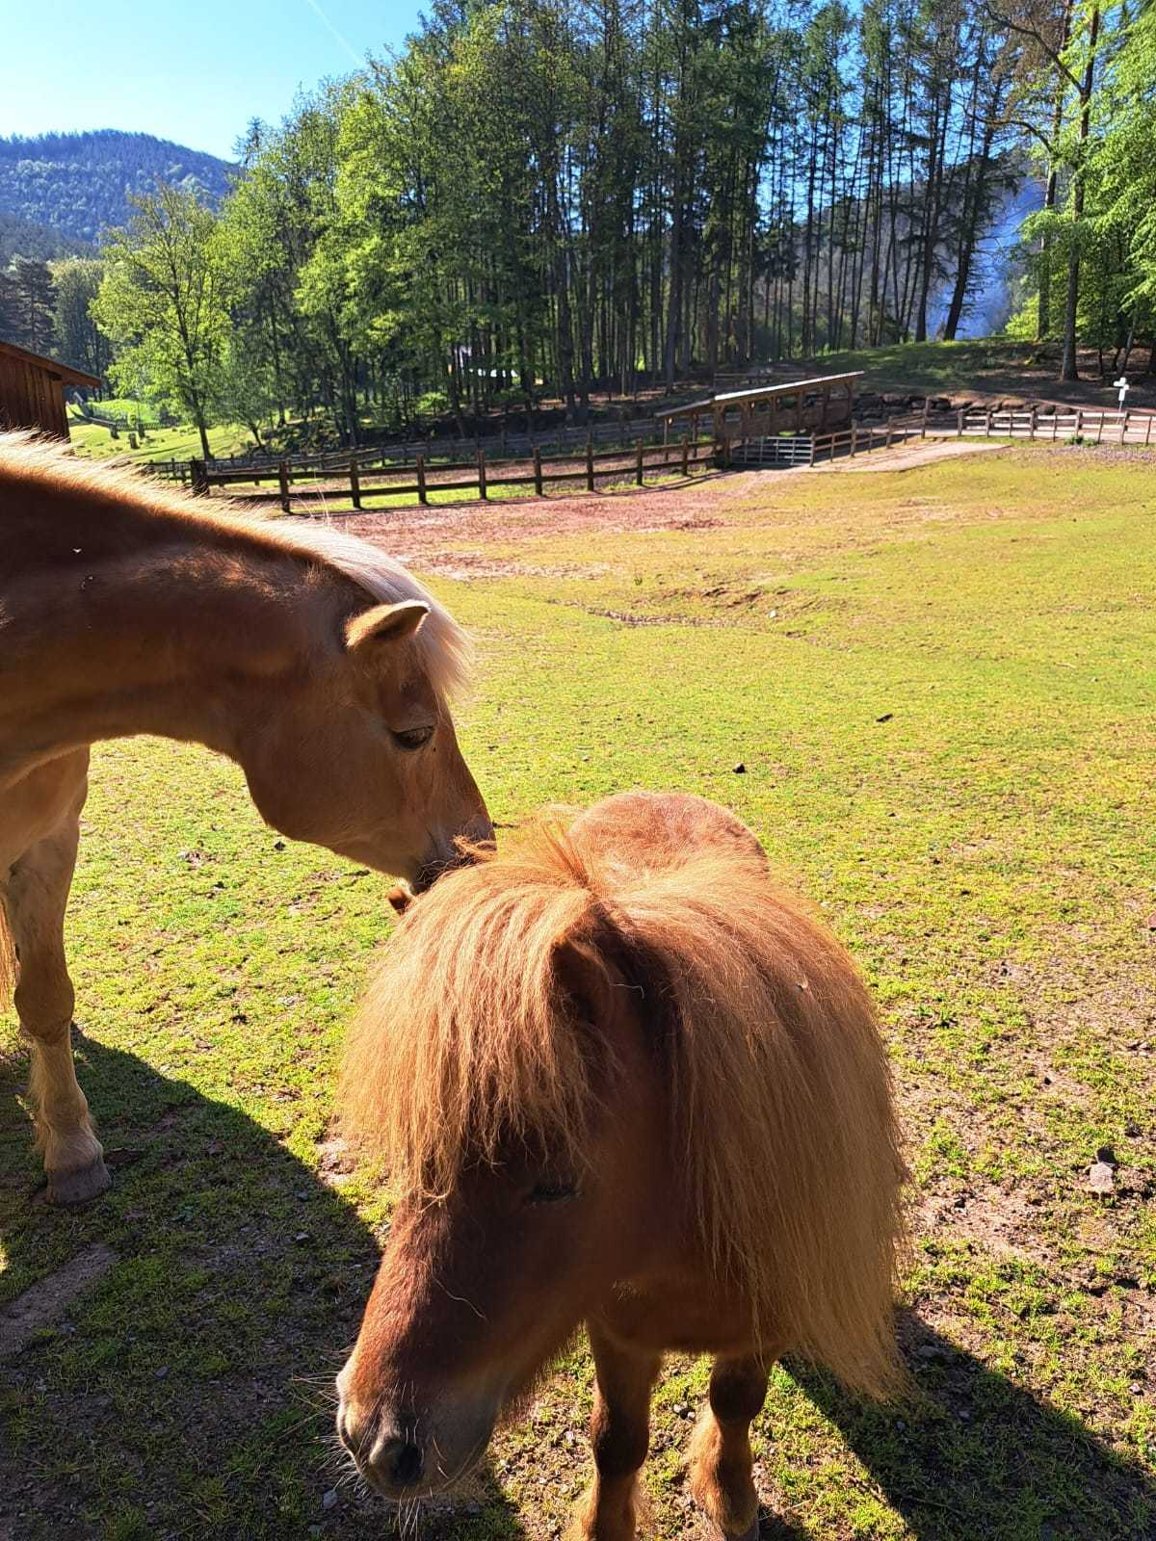

Slide 45
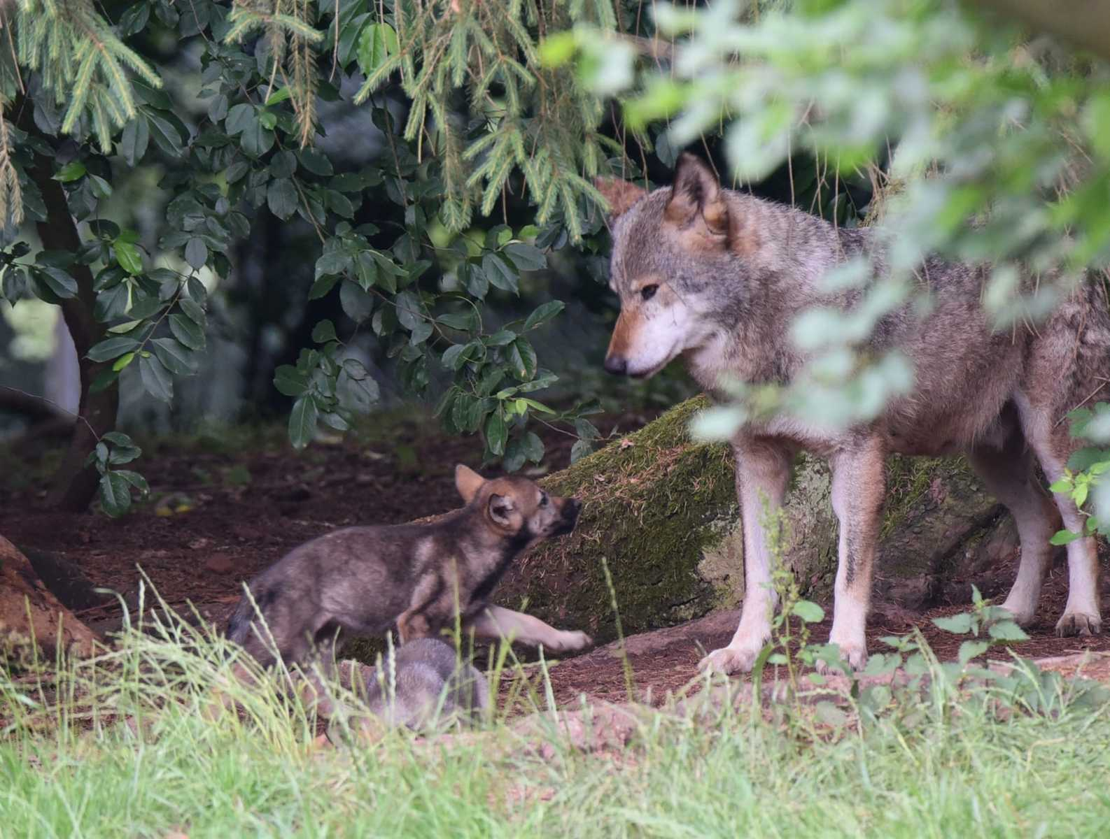

Slide 46
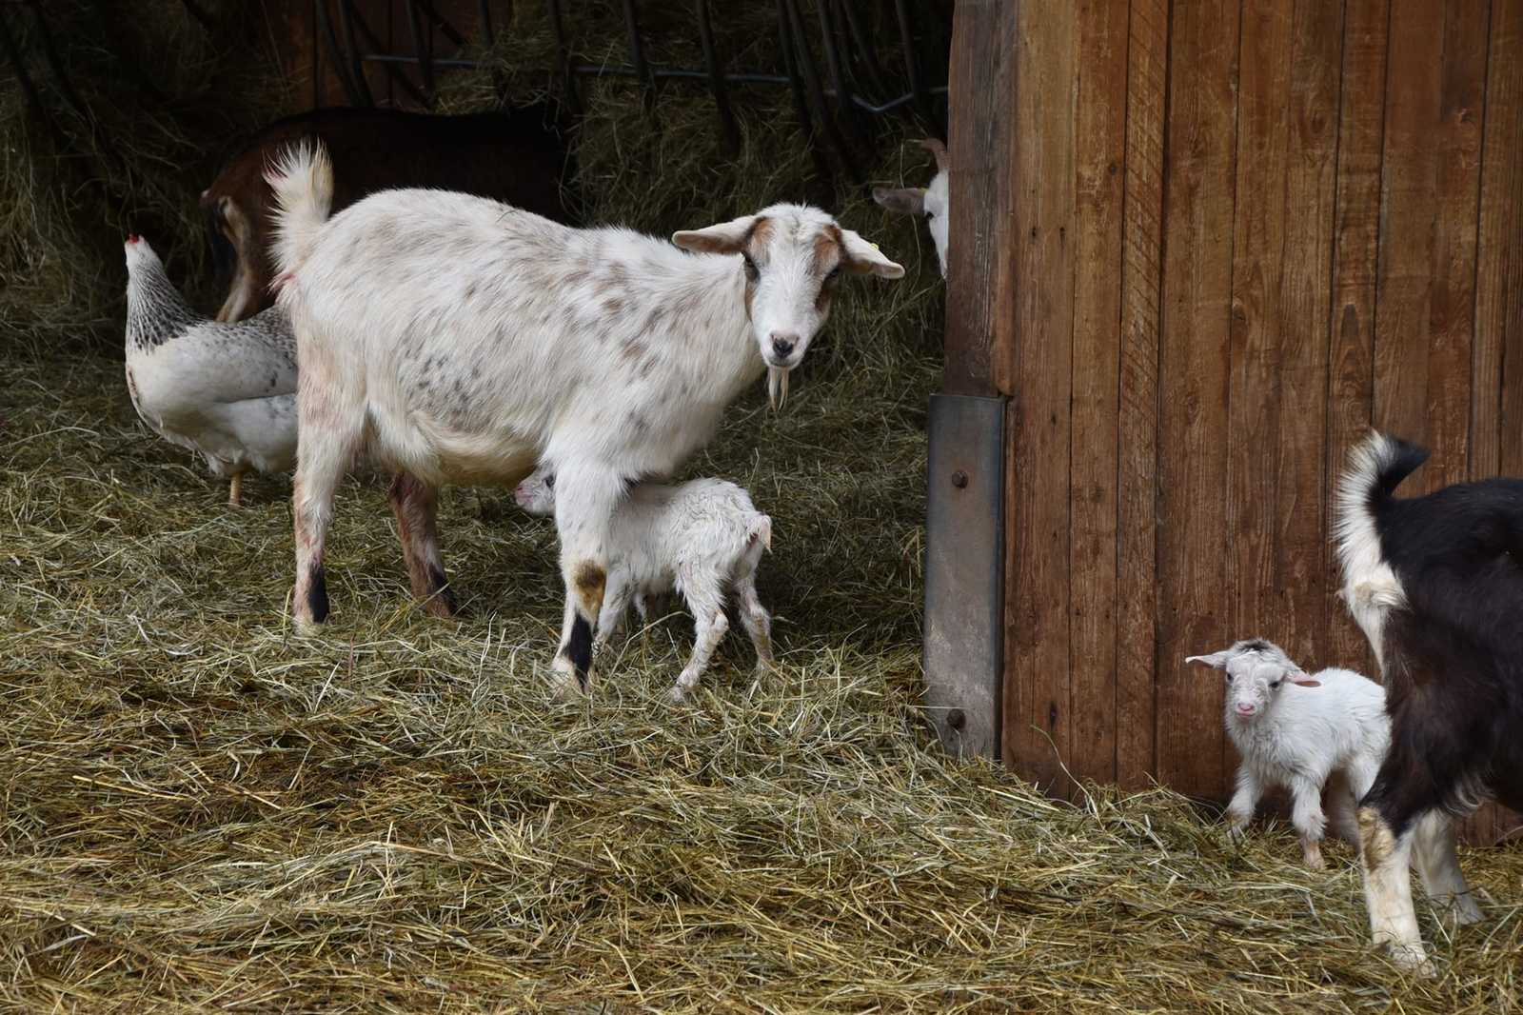

Slide 47
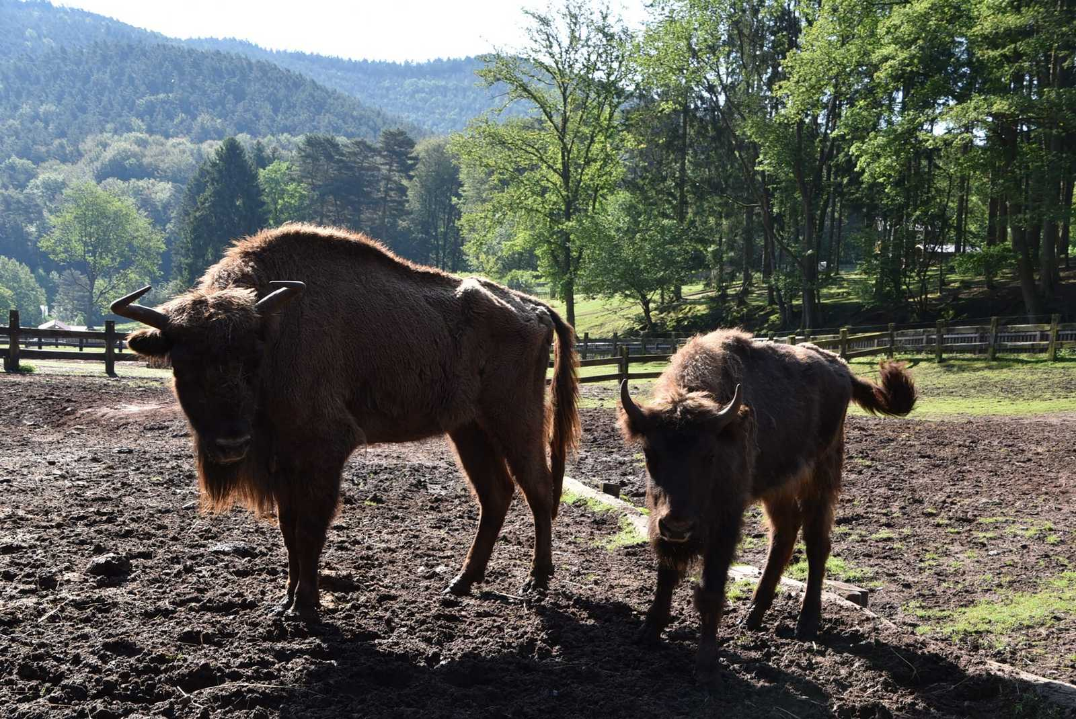

Slide 48
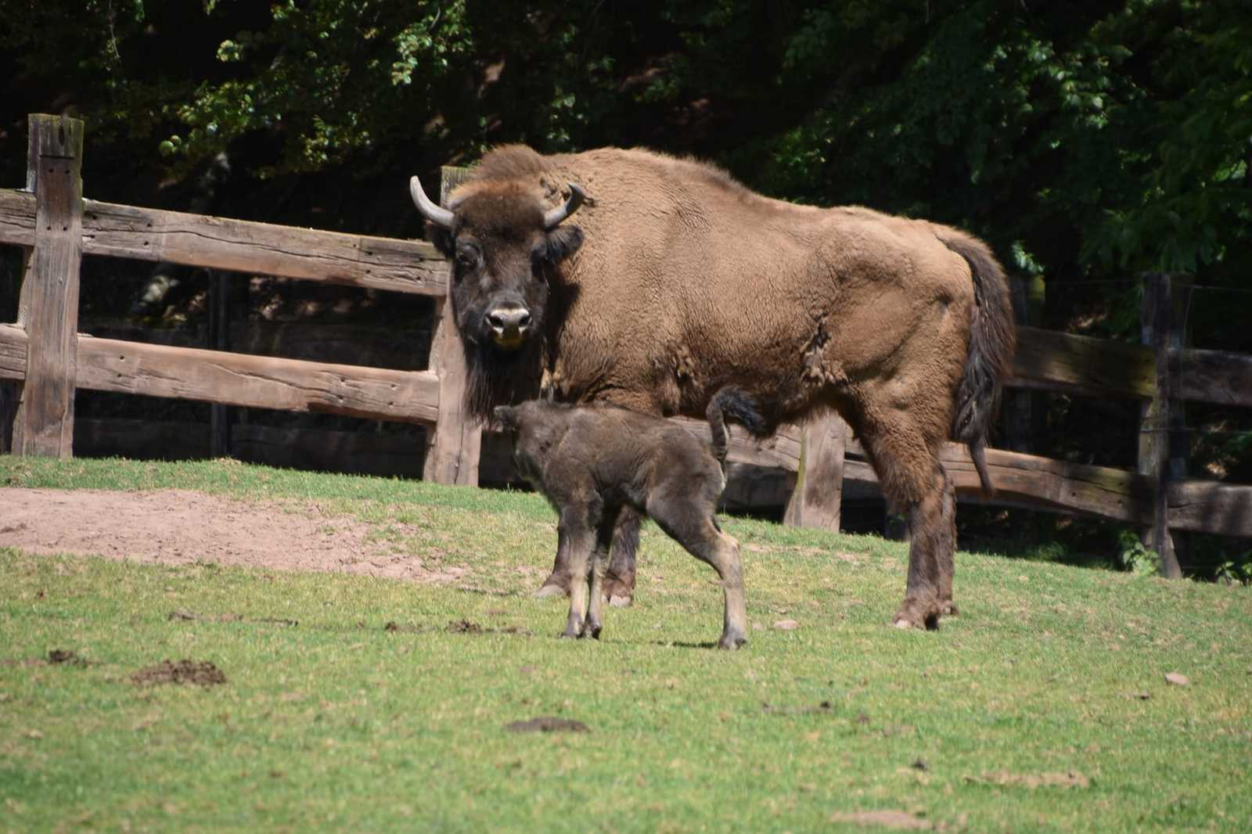

Slide 49
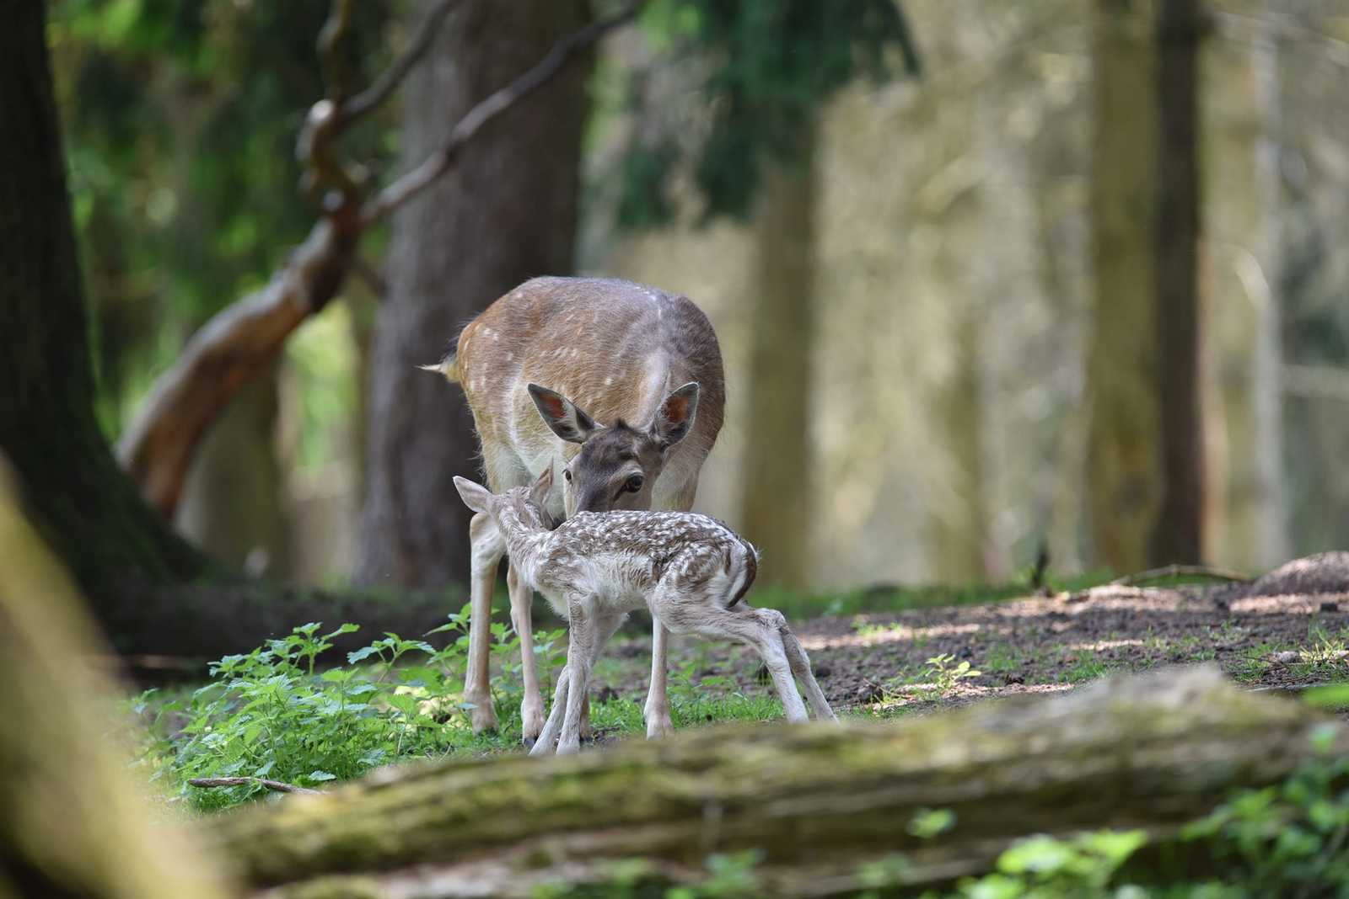

Slide 50
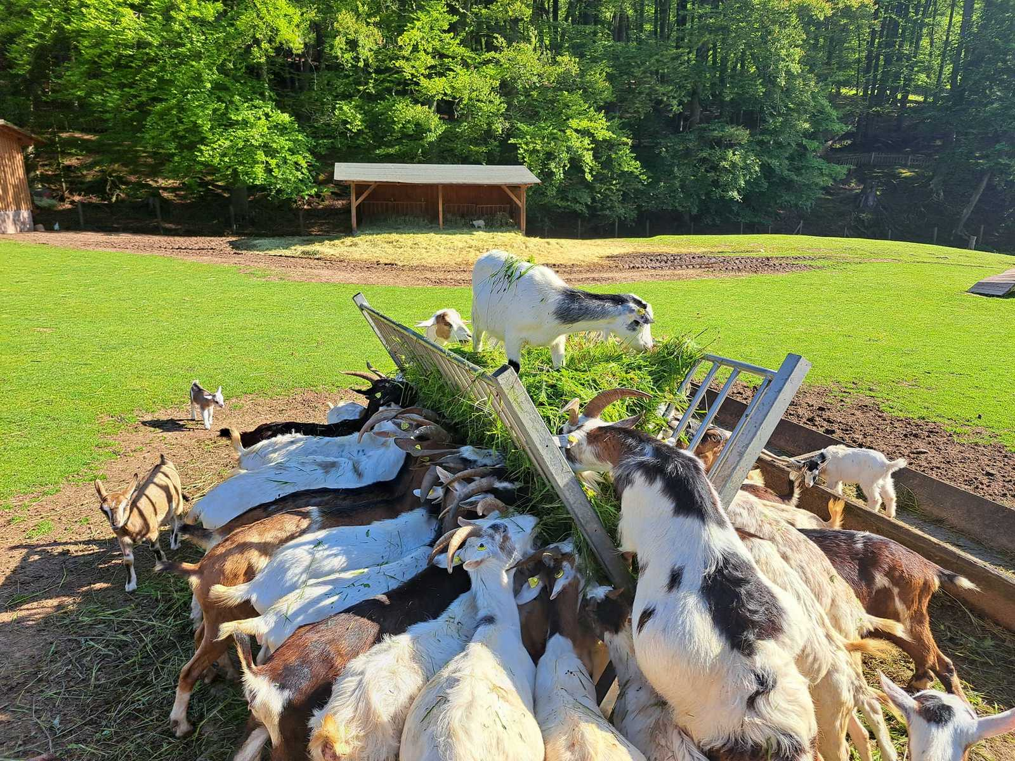

Slide 51
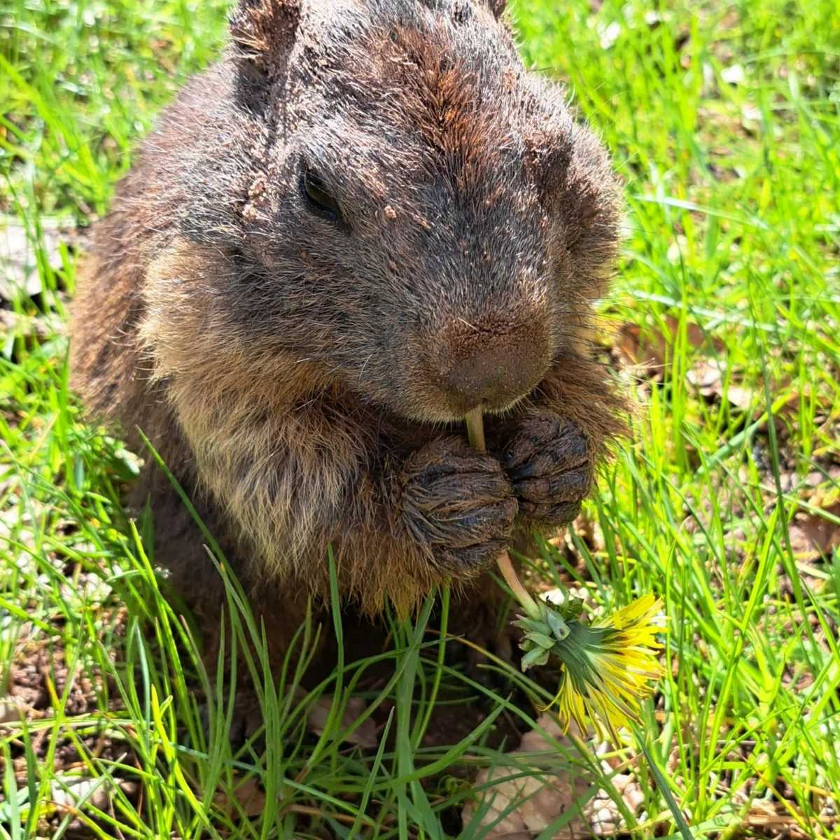

Slide 52


Slide 53


Slide 54


Slide 55


Slide 56


Slide 57


Slide 58


Slide 59


Slide 60


Slide 61


Slide 62


Slide 63


Slide 64


Slide 65


Slide 66


Slide 67


Slide 68


Slide 69


Slide 70


Slide 71


Slide 72





Chris Spheeris Always
Création
21.06.2024
Internet
2128

